Slide 1
Semana 4

Slide 2
Semana 4
- Teoria – 30 min
- Exercícios – 30 min

Slide 3
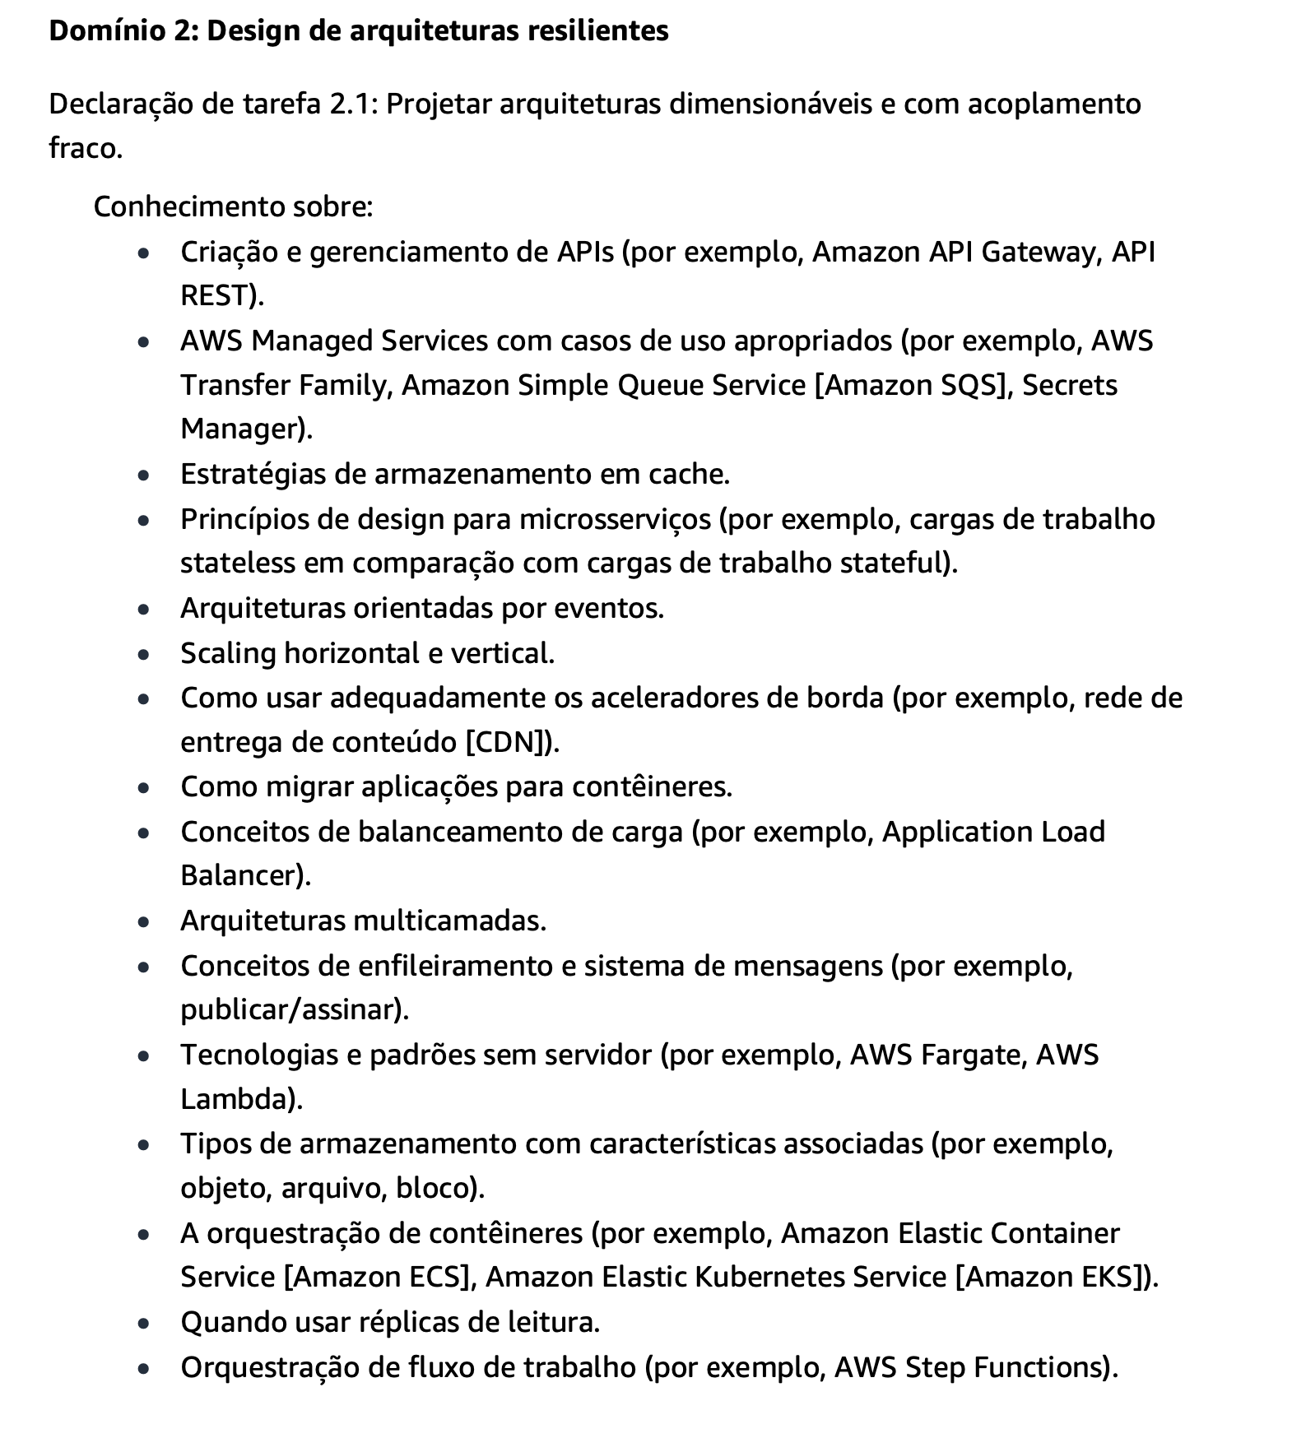
Semana 4

Slide 4
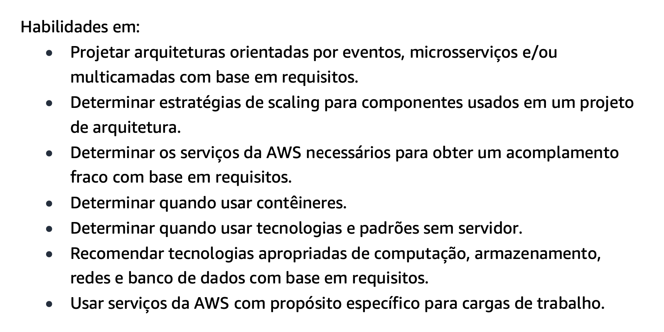
Semana 4

Slide 5
Semana 4
API Gateway
SQS
Cache
Design para microsserviços
Scaling horizontal vs vertical
Aceleradores de borda
Migrar aplicações para containers
Balanceamento de carga (ELB)
Serverless
Orquestração de Containers (ECS e EKS)
Réplicas de leitura
Orquestração de fluxos de trabalho (Step Functions)

Slide 6

API Gateway

Slide 7
API Gateway
Segurança: integra facilmente com o WAF
Curva de aprendizado rápida para uso inicial
Porta de entrada para REST APIs
Porta de entrada para WebSocket API
Pode ser utilizado com diversos serviços da AWS
Para o exame de nível associate precisamos apenas de localização inicial do que é um api gateway (porta de entrada) e seus casos de uso. Não há necessidade de saber todos os detalhes.

Slide 8
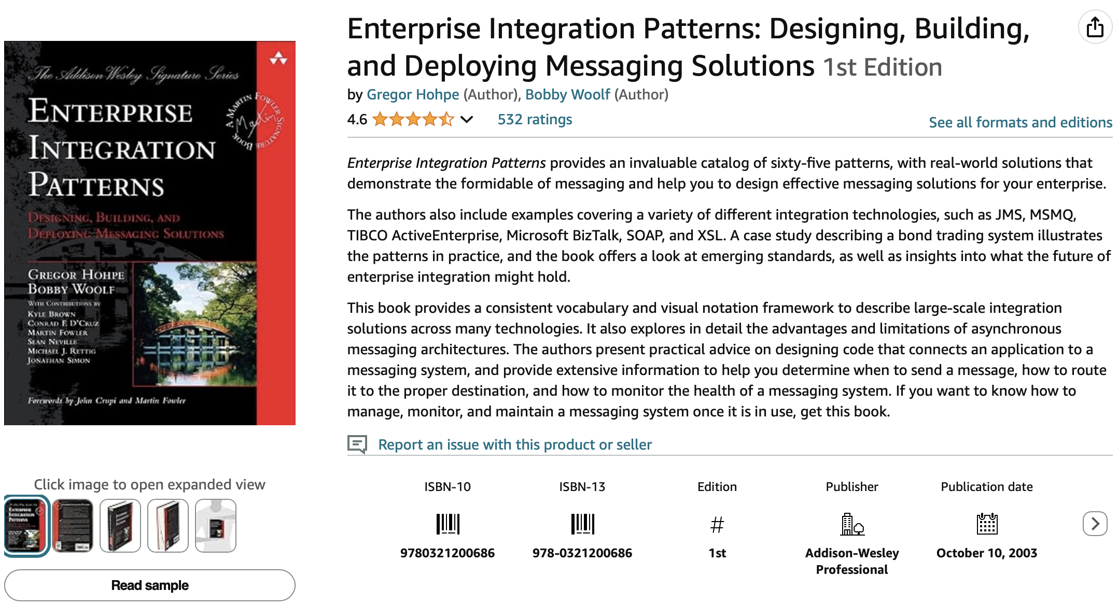
Antes de falar de SQS e SNS é importante ressaltar a importância da temática de integrações de aplicações,
desafio super atual e que tem muitos desafios a serem vencidos. Dica de leitura:

Slide 9
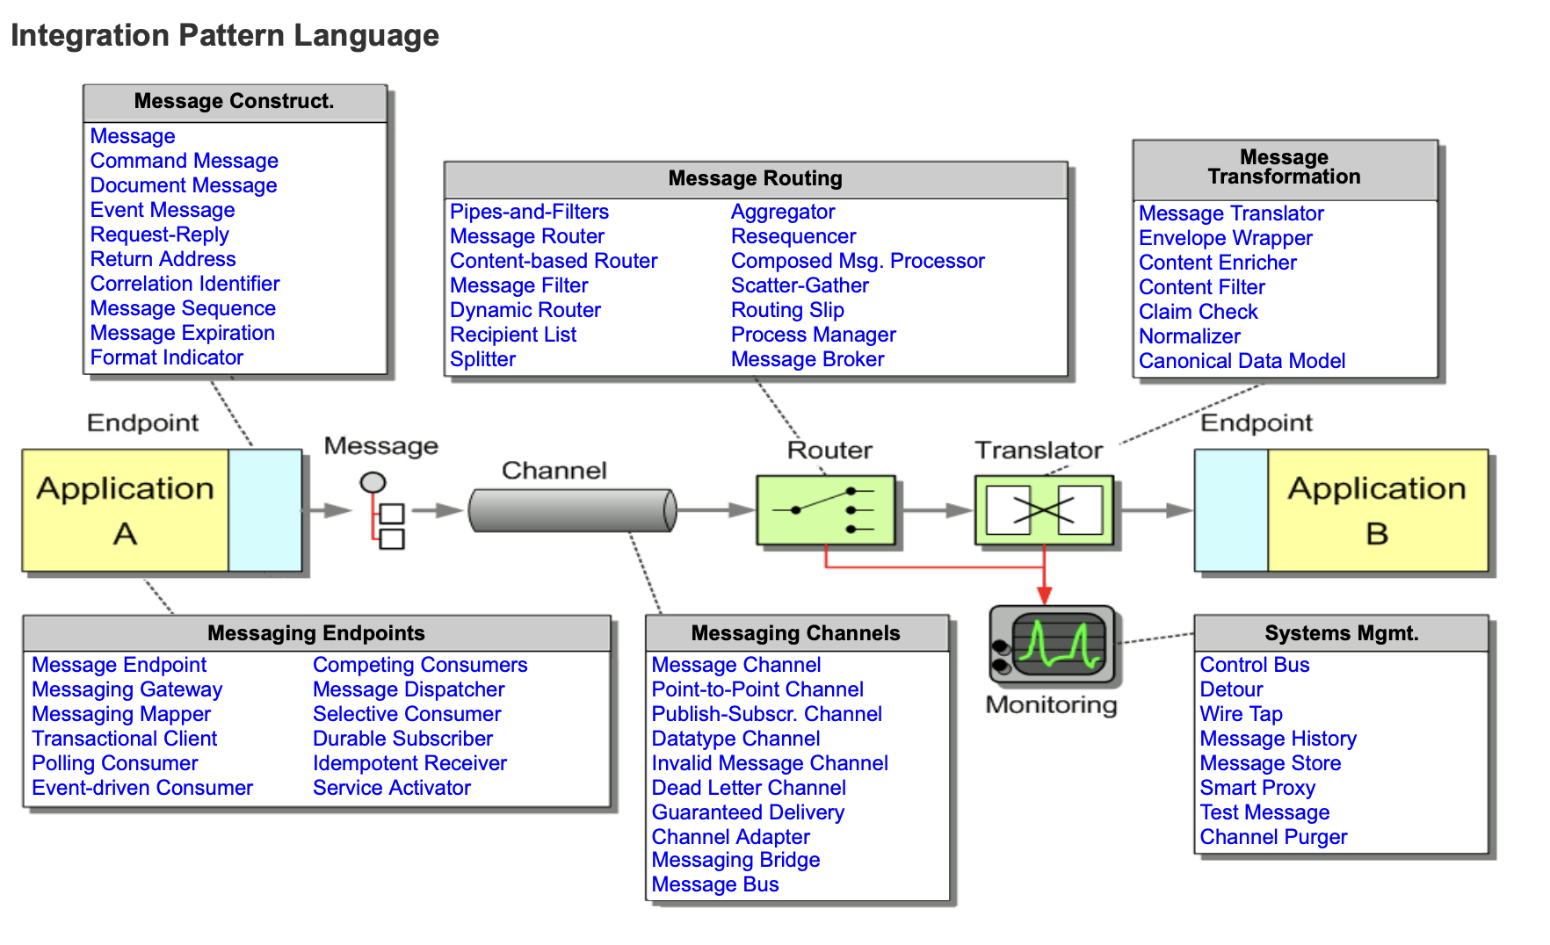
Site do livro - https://www.enterpriseintegrationpatterns.com/patterns/messaging/:

Slide 10
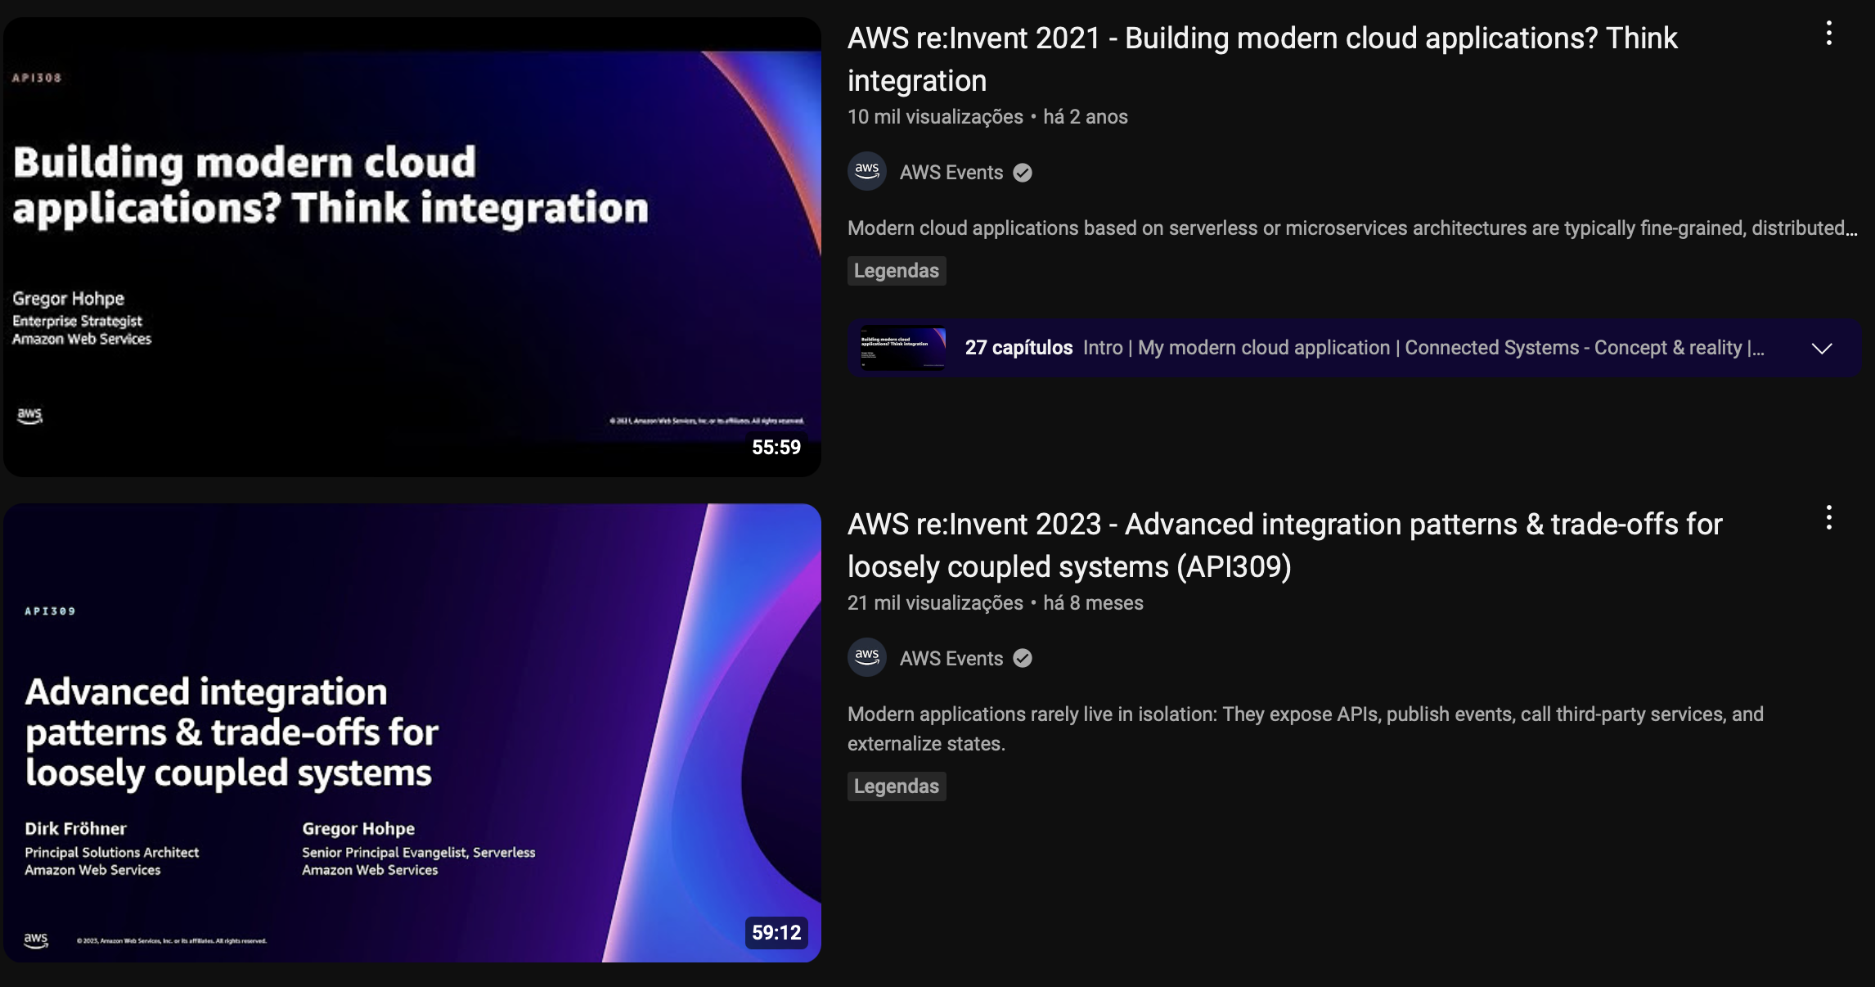
AWS re:Invent – Dica de conteúdo no YouTube
https://youtu.be/ttJAIQf7cTw?si=rVM9u_e45Ms4rrqg
https://youtu.be/FGKGdUiZKto?si=p2IYjgkrxbB6PHQO

Slide 11

SQS
Simple Queue Service

Slide 12
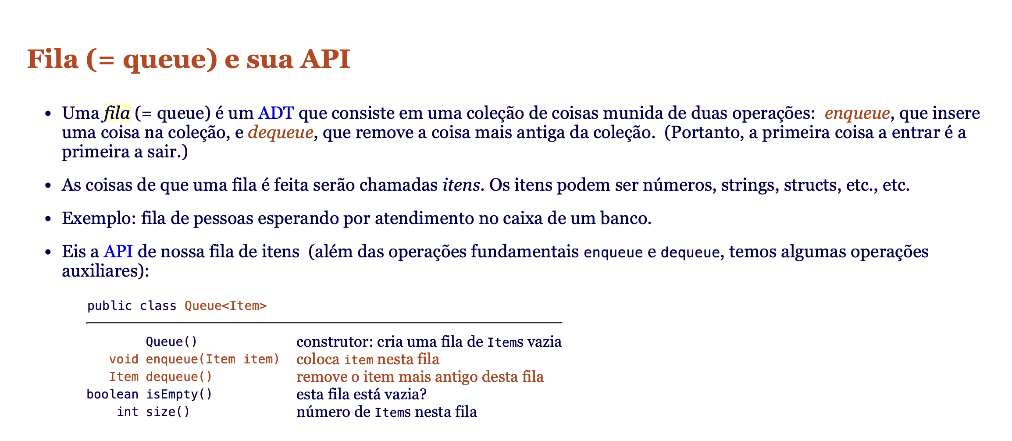
Curiosidade: filas são estrutura de dados muito trabalhadas na computação ->
https://www.ime.usp.br/~pf/estruturas-de-dados/aulas/queue.html
Nessa descrição, o autor está falando de uma fila FIFO – First In First Out

Slide 13
Perguntas iniciais e características importantes
O fluxo é assícrono ou síncrono?
A ordem de recebimento da mensagem importa?
Quais são os limites de cada serviço que iremos abordar hj?
SQS guarda mensagens por no máximo 14 dias
Bom saber os valores que vem definidos por padrão

Slide 14



Slide 15


Slide 16

DLQ
Lambda de reprocessamento

Slide 17
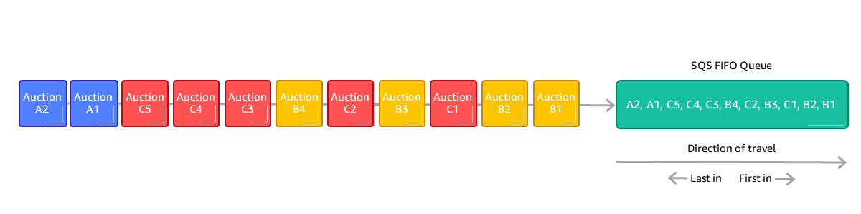
FIFO: First In First Out
https://aws.amazon.com/blogs/compute/solving-complex-ordering-challenges-with-amazon-sqs-fifo-queues/

Slide 18
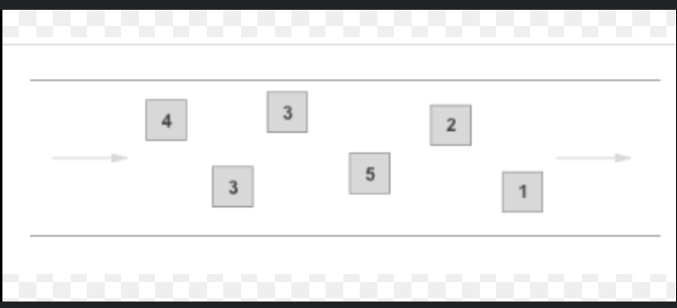
Standard

Slide 19
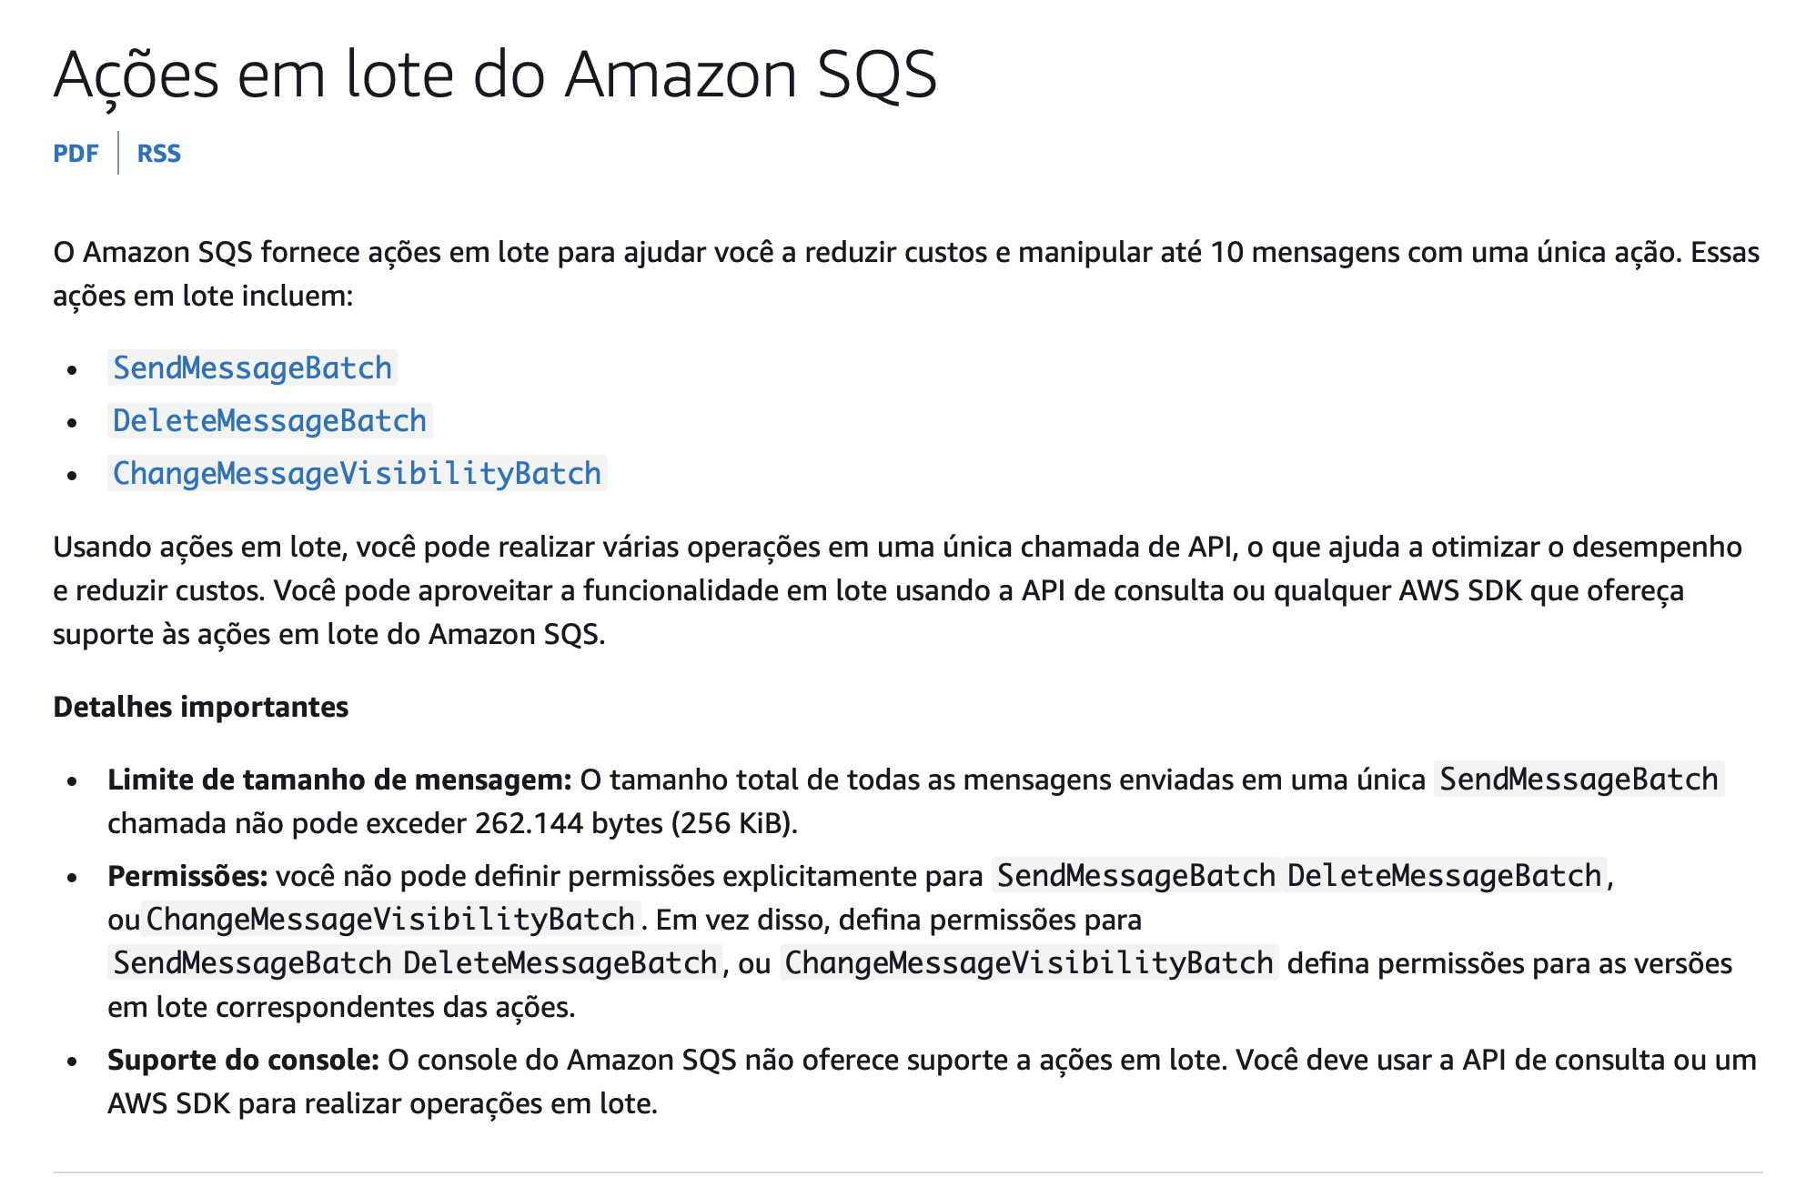
Processamento em lote

Slide 20

SNS
Simple Notification Service

Slide 21
Padrão Arquitetural Comum: Fanout
https://docs.aws.amazon.com/pt_br/sns/latest/dg/sns-sqs-as-subscriber.html
https://docs.aws.amazon.com/pt_br/sns/latest/dg/sns-lambda-as-subscriber.html
https://docs.aws.amazon.com/pt_br/sns/latest/dg/sns-firehose-as-subscriber.html

Slide 22
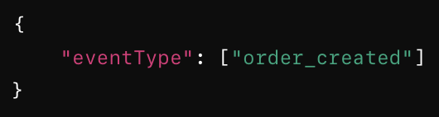

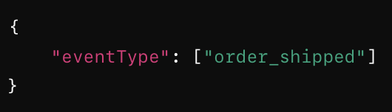

Slide 23


Slide 24
Email, texto e qualquer tipo de notificação do tipo Push
SNS + SQS
CloudWatch + SNS
Lambda + SNS

Slide 25


EKS
Elastic Kubernetes Service

Slide 26
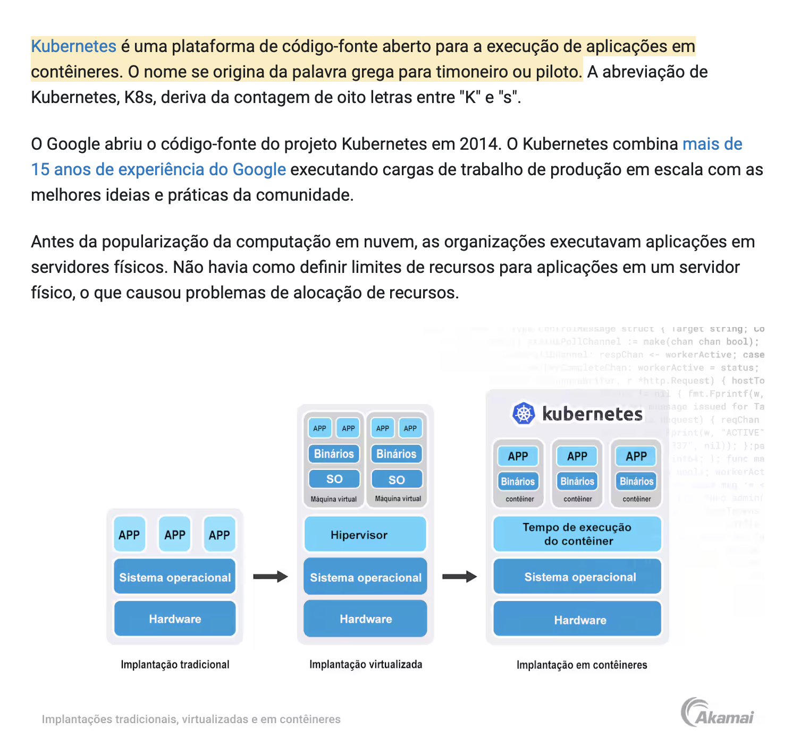

Slide 27
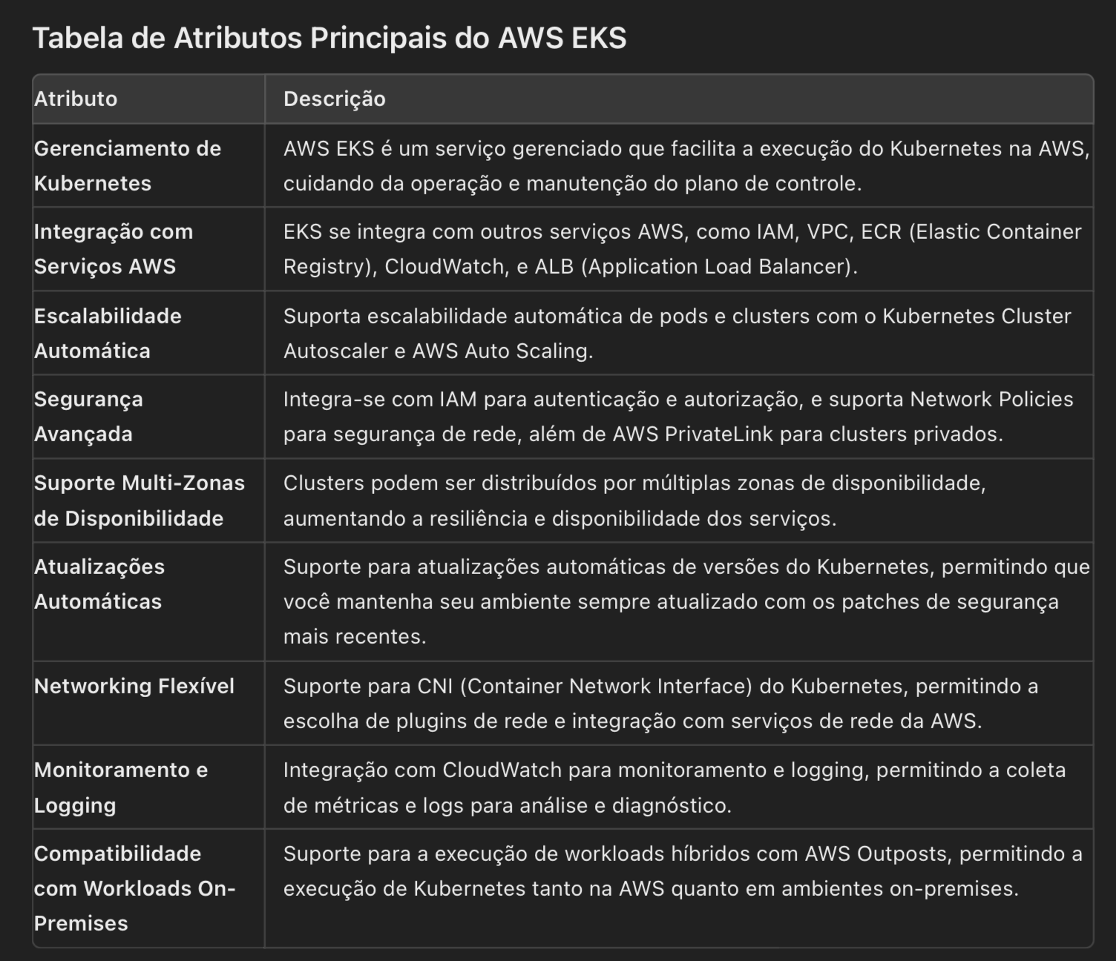

Slide 28
Lambda

Slide 29
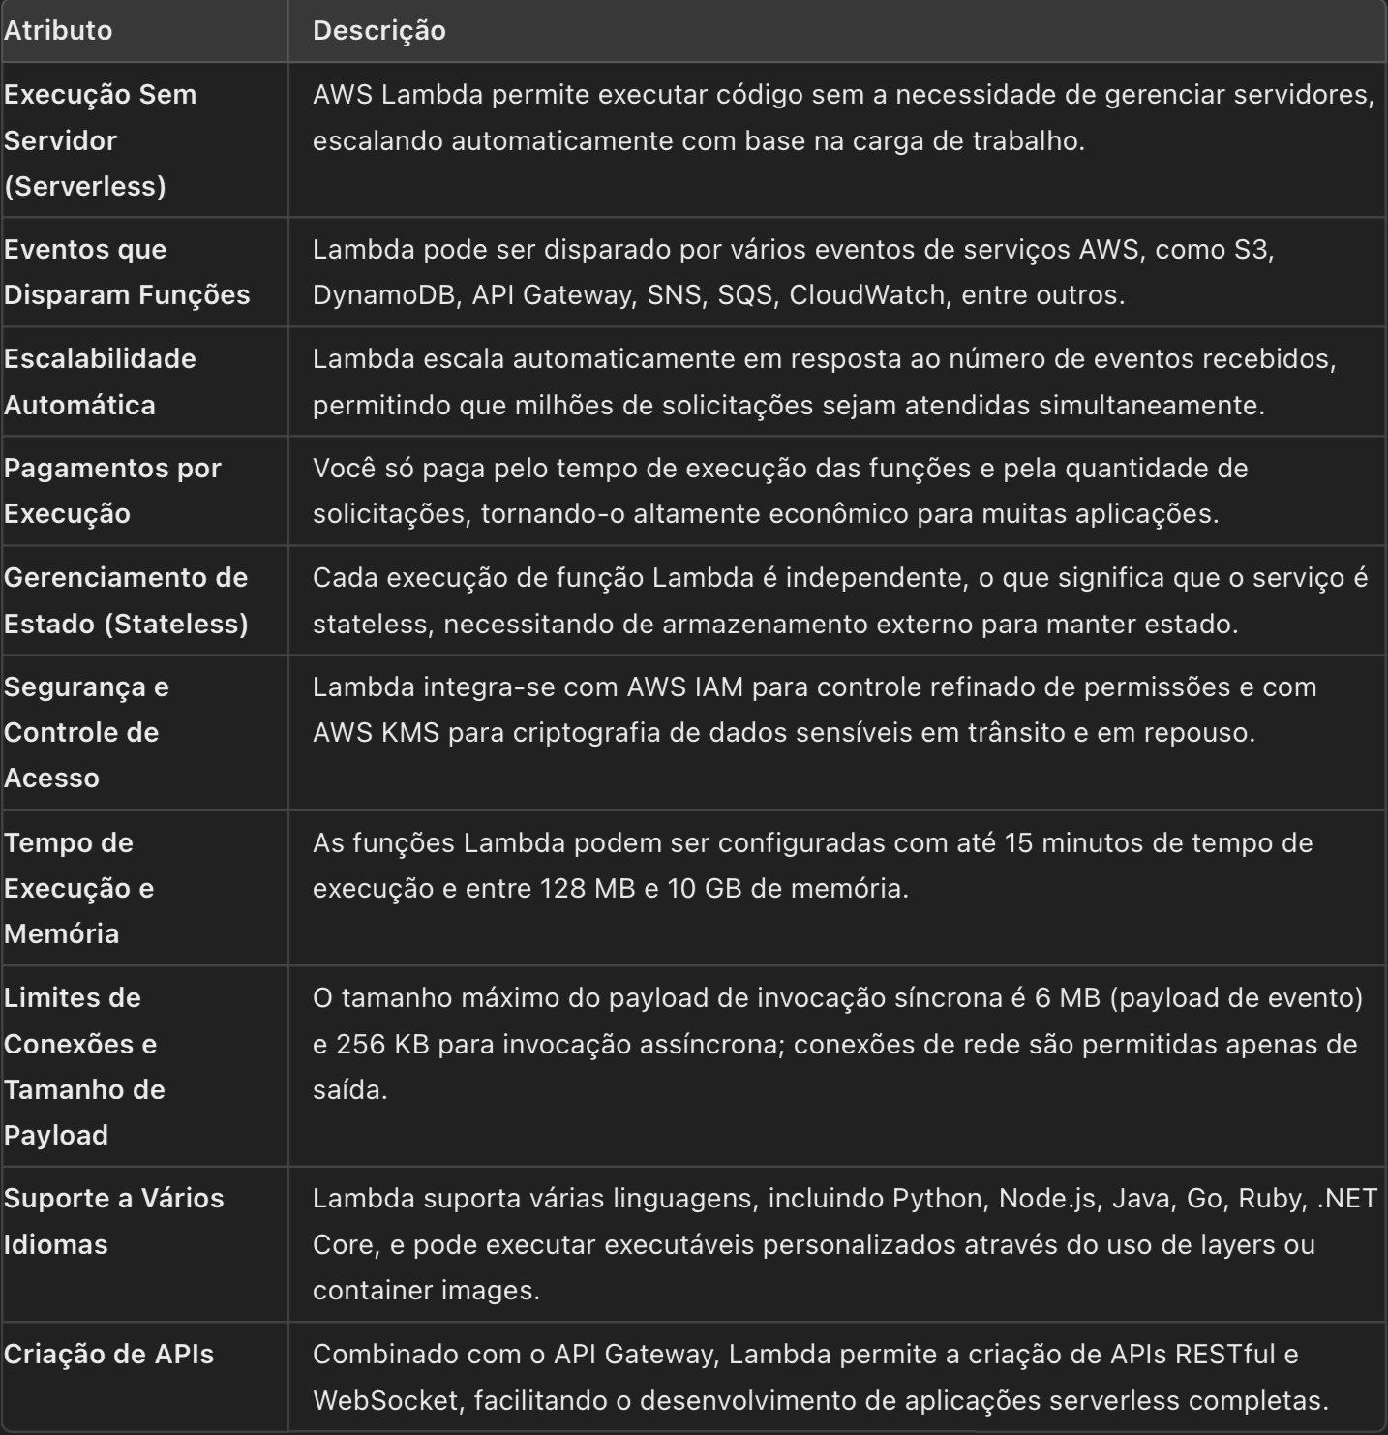

Slide 30
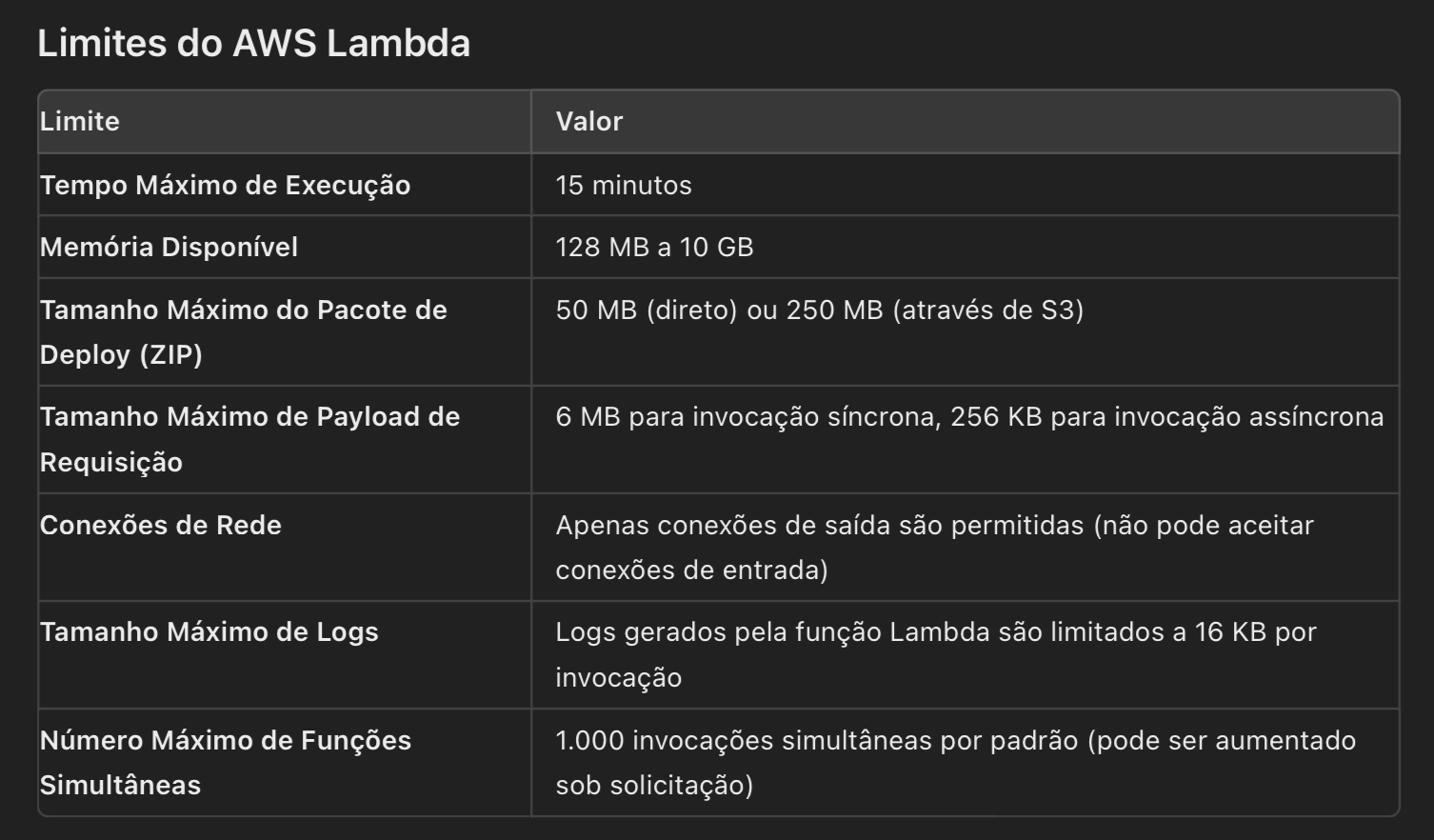
Limites

Slide 31
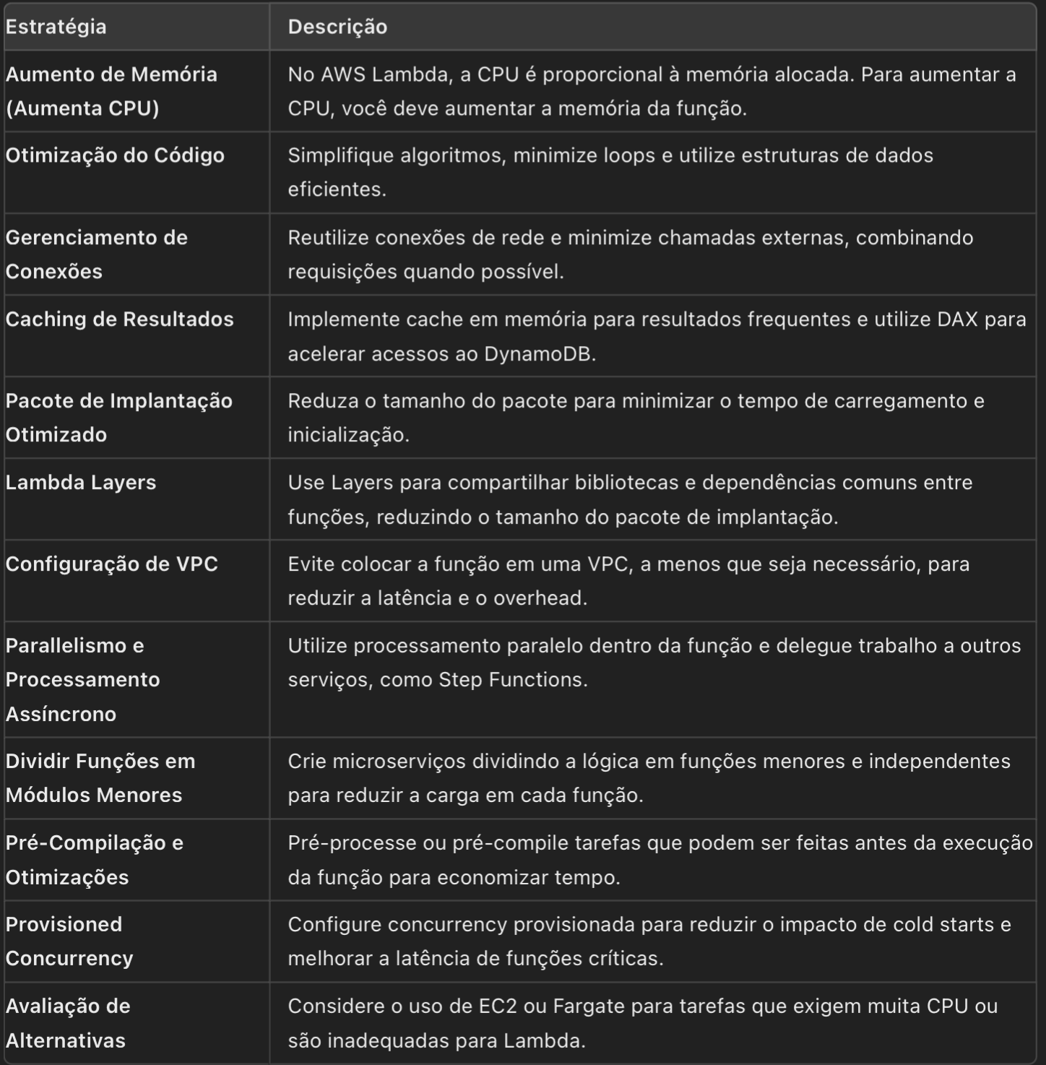
Otimização

Slide 32

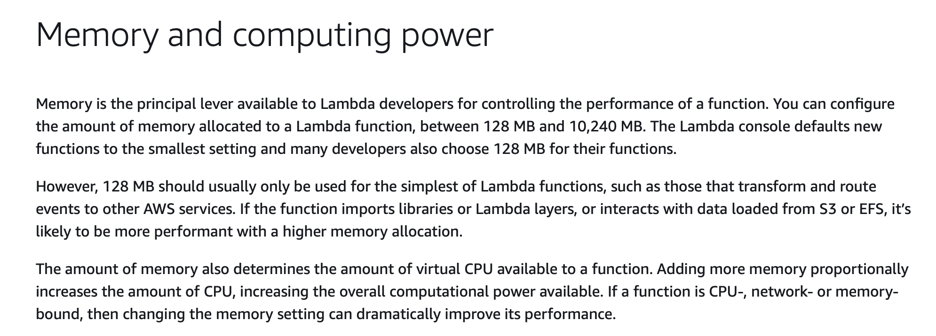
Otimização
IMPORTANTE
Não controlamos diretamente a CPU dedicada a uma função lambda!
https://docs.aws.amazon.com/pt_br/lambda/latest/operatorguide/computing-power.html

Slide 33

Lambda: Nome tem uso comum na matemática e é comumente usado com sinônimo de função na computação
https://plato.stanford.edu/entries/lambda-calculus/

Slide 34
ECS
Elastic Container Service

Slide 35
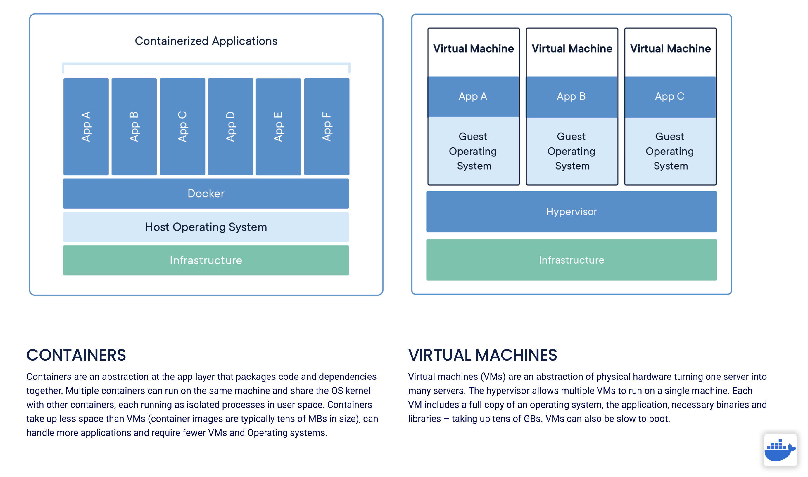
O que é um container?

Slide 36
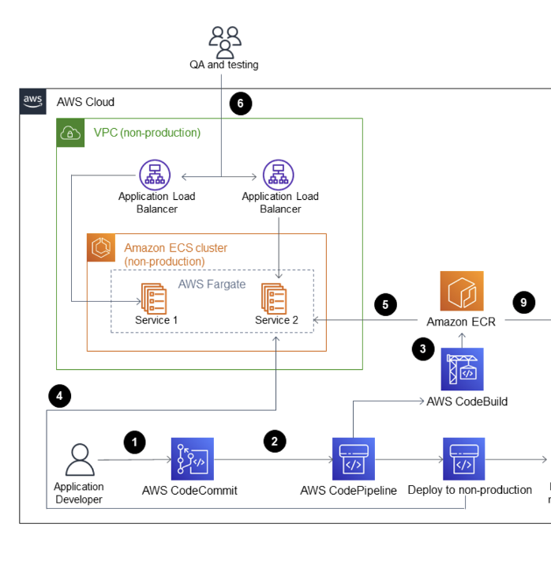
A imagem docker do app é registrada no ECR: Elastic Container Registry.
O ECS utilizará essa imagem para fazer deploy de tarefas no seu serviço.
Legal guardarmos já alguns nomes como serviço, cluster e tarefa no contexto do ECS.

Slide 37
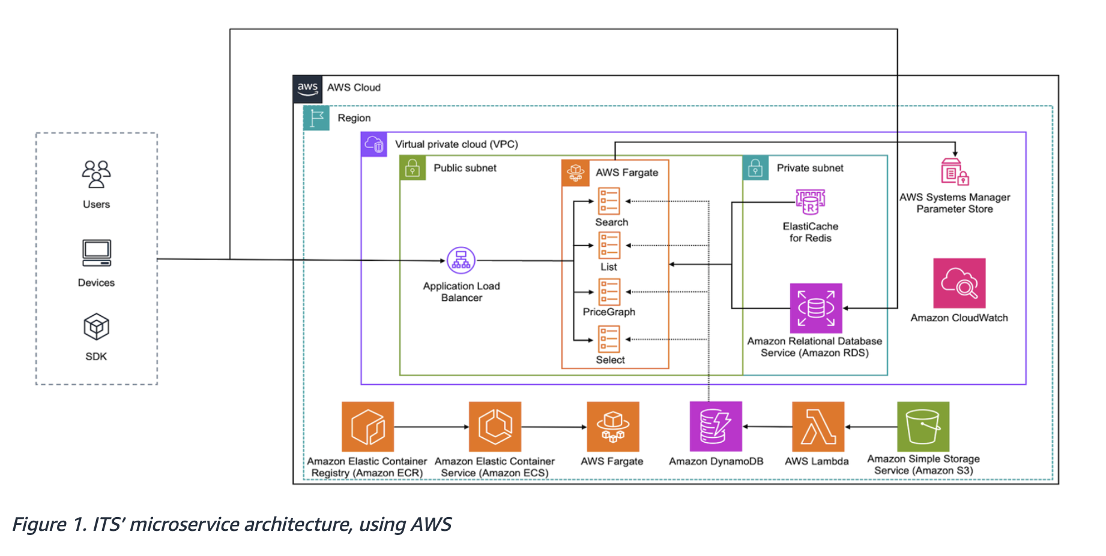
https://aws.amazon.com/blogs/architecture/its-adopts-microservices-architecture-for-improved-air-travel-search-engine/

Slide 38
1. Cluster
Definição: Um cluster é um agrupamento lógico de recursos de infraestrutura, que pode incluir instâncias EC2 (no modo EC2) ou servidores gerenciados pela AWS (no modo Fargate), onde os containers são executados.
Como Funciona: Um cluster agrupa todos os recursos necessários para executar suas tarefas e serviços. Pode ser gerenciado diretamente pelo ECS e pode conter várias instâncias EC2 ou recursos do Fargate, onde seus containers serão implantados.
2. Task Definition
Definição: Uma task definition (definição de tarefa) é uma especificação de como um conjunto de containers deve ser executado. Ela define parâmetros como a imagem do Docker, as variáveis de ambiente, a quantidade de CPU e memória alocada, além de volumes e políticas de reinício.
Como Funciona: A task definition é o "plano" para uma aplicação containerizada. Quando você executa uma tarefa ou serviço, o ECS usa a definição de tarefa para iniciar os containers especificados.

Slide 39
3. Task
Definição: Uma task (tarefa) é uma instância em execução de uma task definition. É o processo de execução dos containers conforme definido na task definition.
Como Funciona: Quando você lança uma tarefa, o ECS cria uma instância de task usando a definição de tarefa especificada. Essa task pode ser executada até ser concluída ou ser encerrada manualmente.
4. Service
Definição: Um service (serviço) é uma maneira de executar e manter um número especificado de tasks em execução de forma contínua dentro de um cluster.
Como Funciona: O ECS garante que o número desejado de tasks esteja sempre em execução para um serviço. Se uma task falhar ou for encerrada, o ECS inicia automaticamente outra task para substituí-la, garantindo alta disponibilidade.

Slide 40
Elastic Container Service
Fargate Launch Type: menor gerenciamento
Launch Type
EC2 Launch Type

Slide 41

AWS Step Functions

Slide 42
AWS Step Functions
Palavra-chave: Orquestração

Slide 43
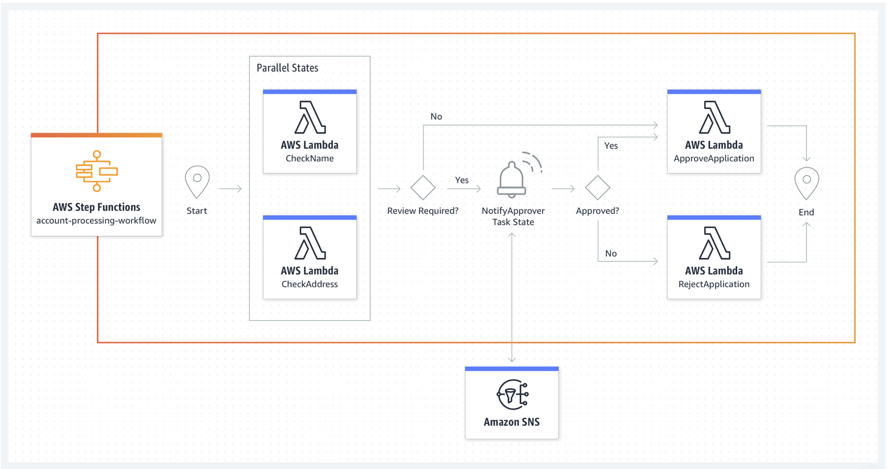

Slide 44
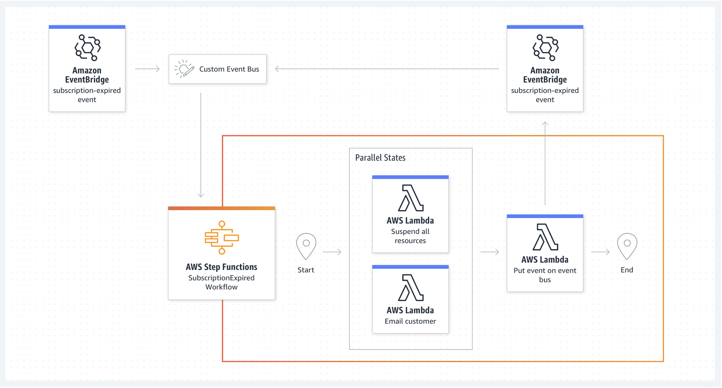

Slide 45

RDS
Relational Database Service

Slide 46
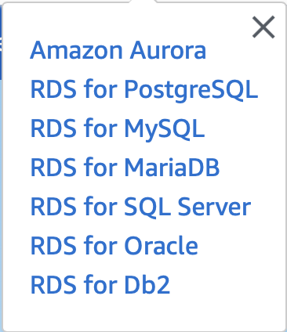
Engines suportadas

Slide 47
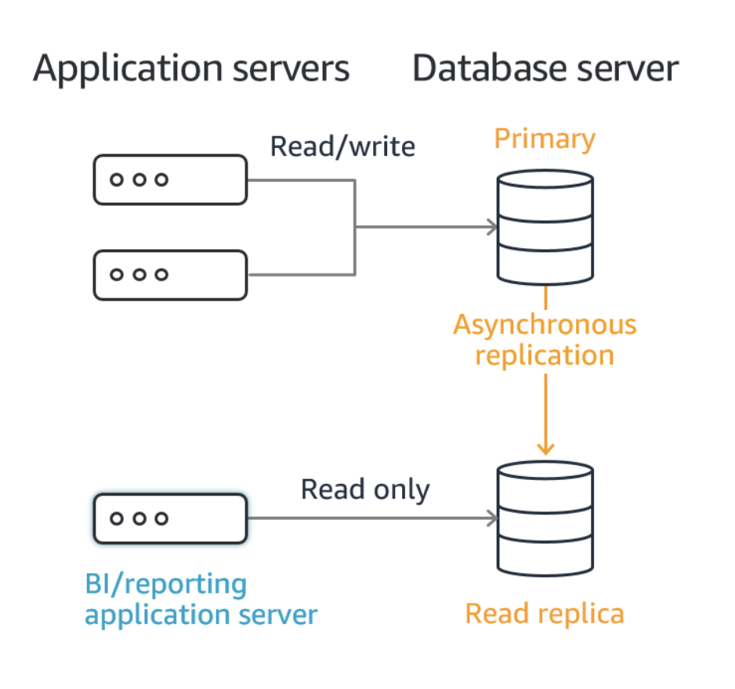
Read Réplica
Replicação assíncrona

Slide 48
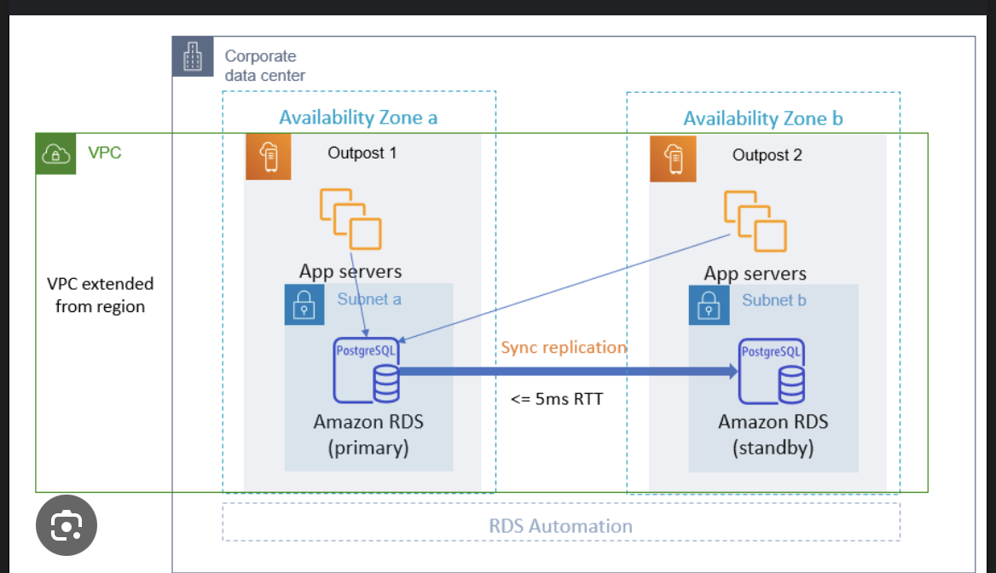
Multi-AZ
Replicação síncrona

Slide 49
Read Réplica
vs
Multi-AZ
Replicação assíncrona
Replicação síncrona
IMPORTANTE

Slide 50
Quais as vantagens de utilizar o RDS? Podemos pensar em uma das ideias centrais da computação em nuvem que é reduzir a carga de gerenciamento da infraestrutura de algum serviço. Vamos pensar num cenário on-premise em que eu precisaria disponibilizar uma máquina para hospedar um banco de dados. O trabalho e custo com gerenciamento certamente é bem maior. Isso não quer dizer que uma solução é melhor que a outra, apenas que algumas situações podem demandar um serviço gerenciado ou não e cada contexto terá seus prós e contras.

Slide 51

- “Everything in software architecture is a trade-off”

Slide 52

ElastiCache

Slide 53
1- Redis 2- MemCached

Slide 54
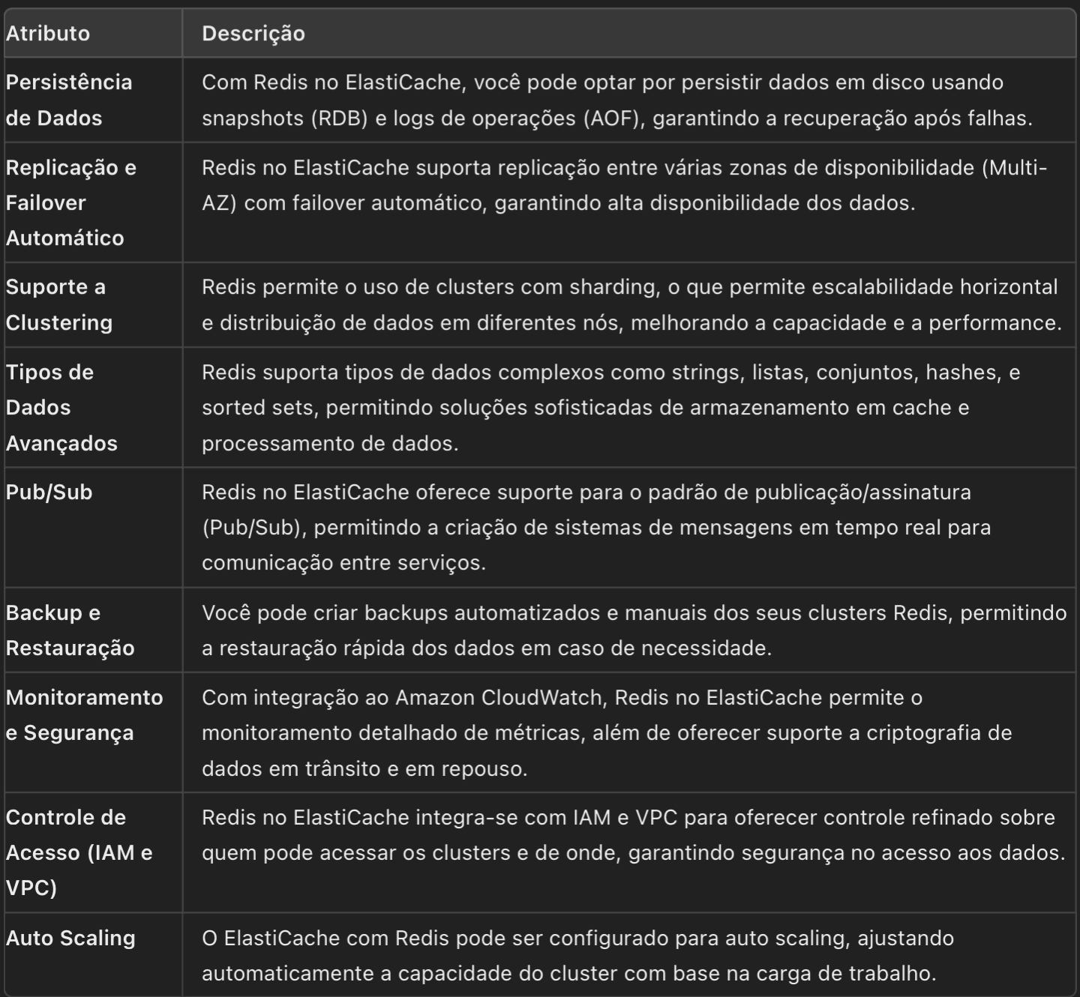
1- Redis

Slide 55
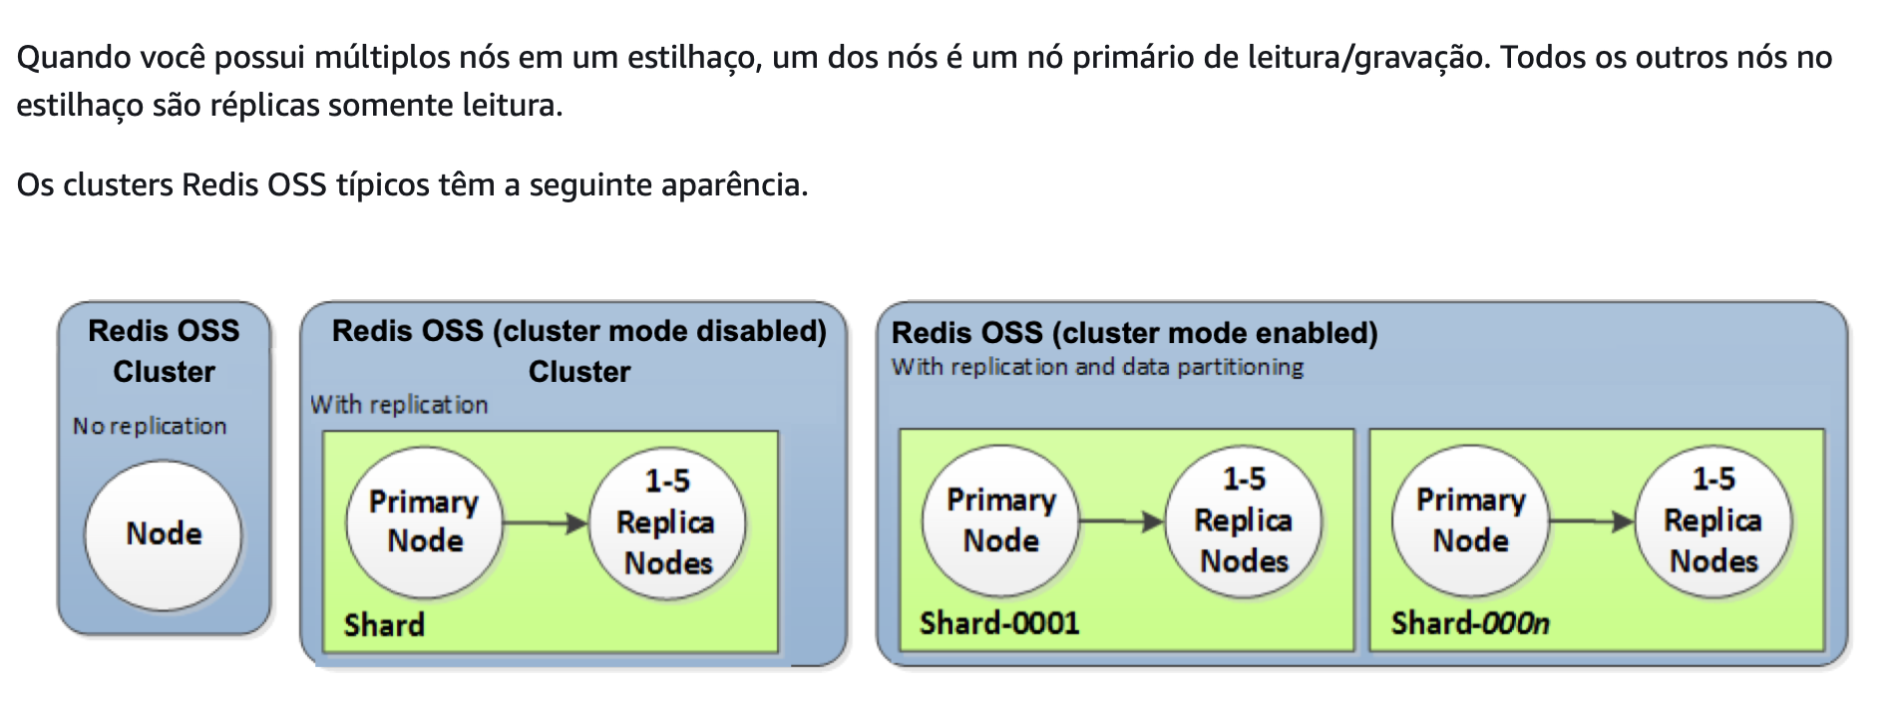
1- Redis
TTL: Time to Live -> tempo até “limpar” algumas chaves de entrada no cache
Podemos pensar no Redis como um pouco mais robusto que o MemCached
Redis tem suporte a Backups
Pode ser utilizado em Cluster (grupo)

Slide 56
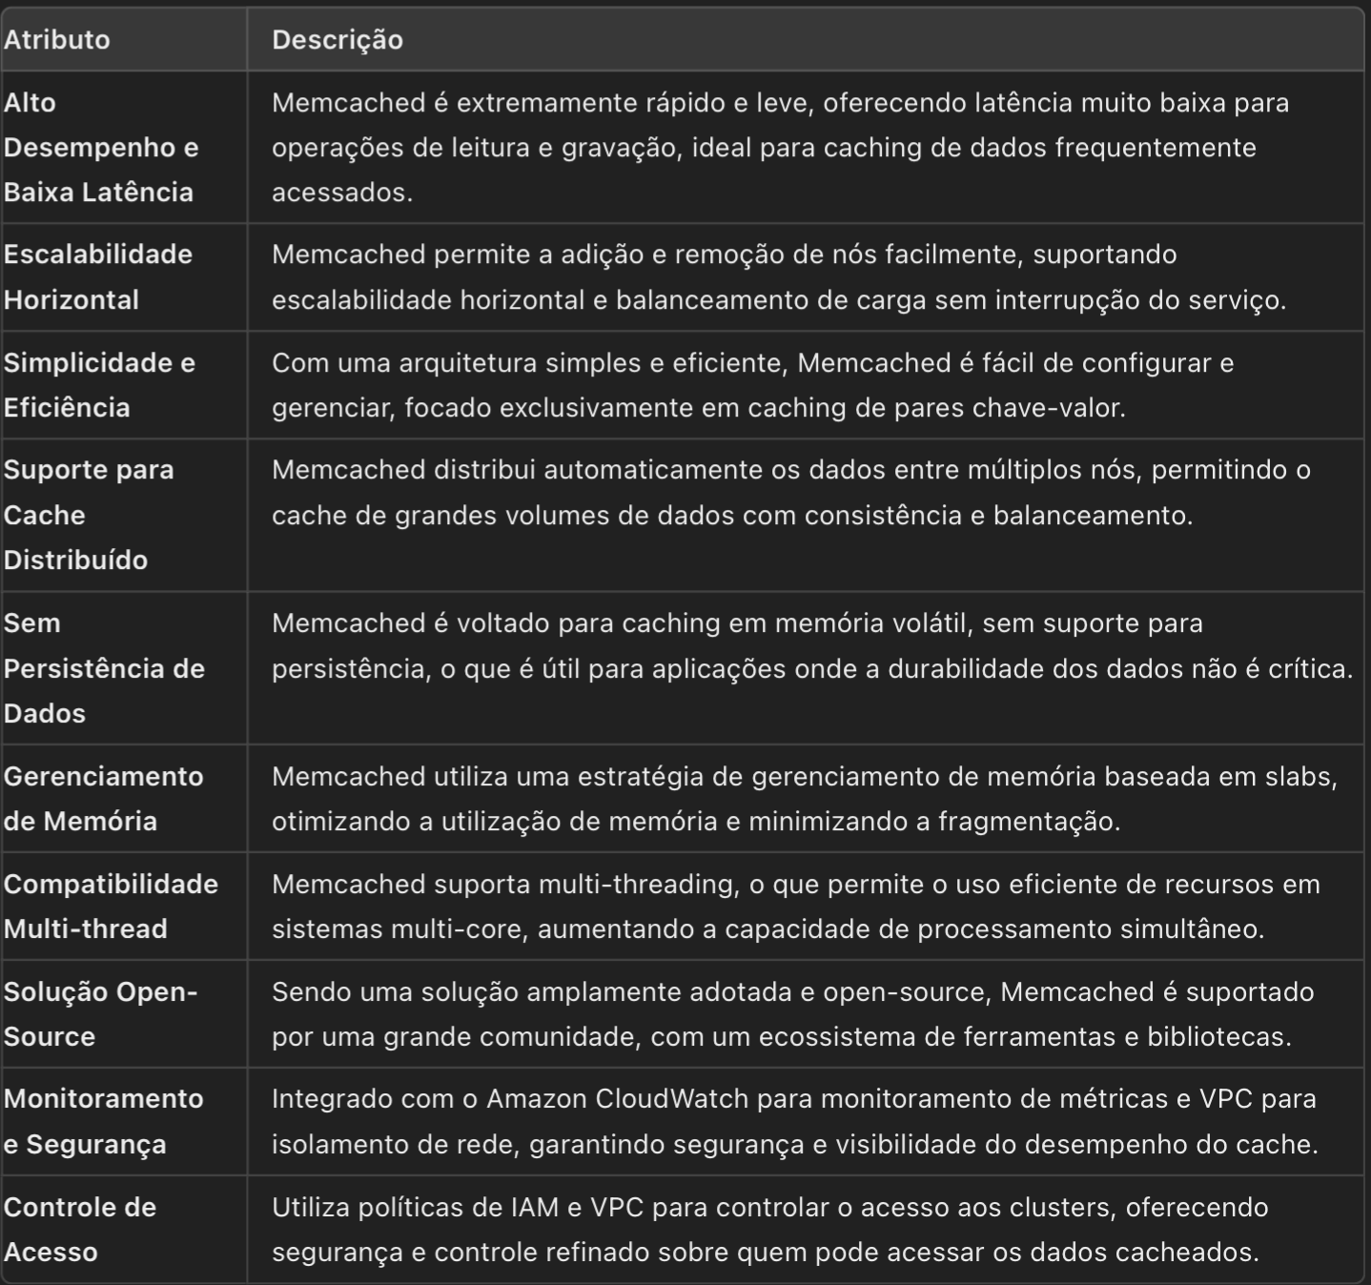
2- MemCached

Slide 57
2- MemCached
- Um cache mais simples, com o foco em ser apenas um cache básico mesmo

Slide 58
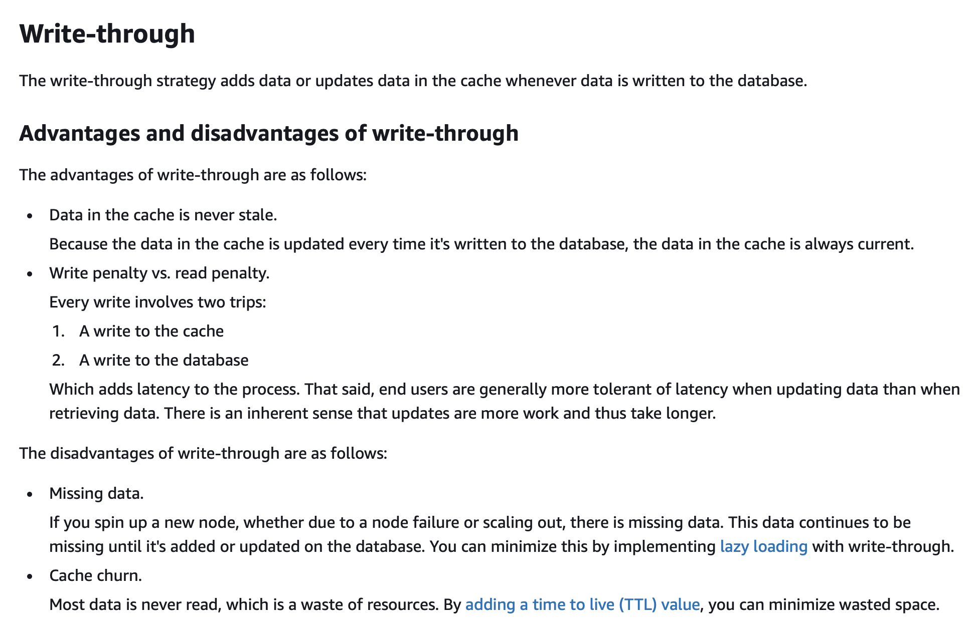
Estratégias de cache

Slide 59
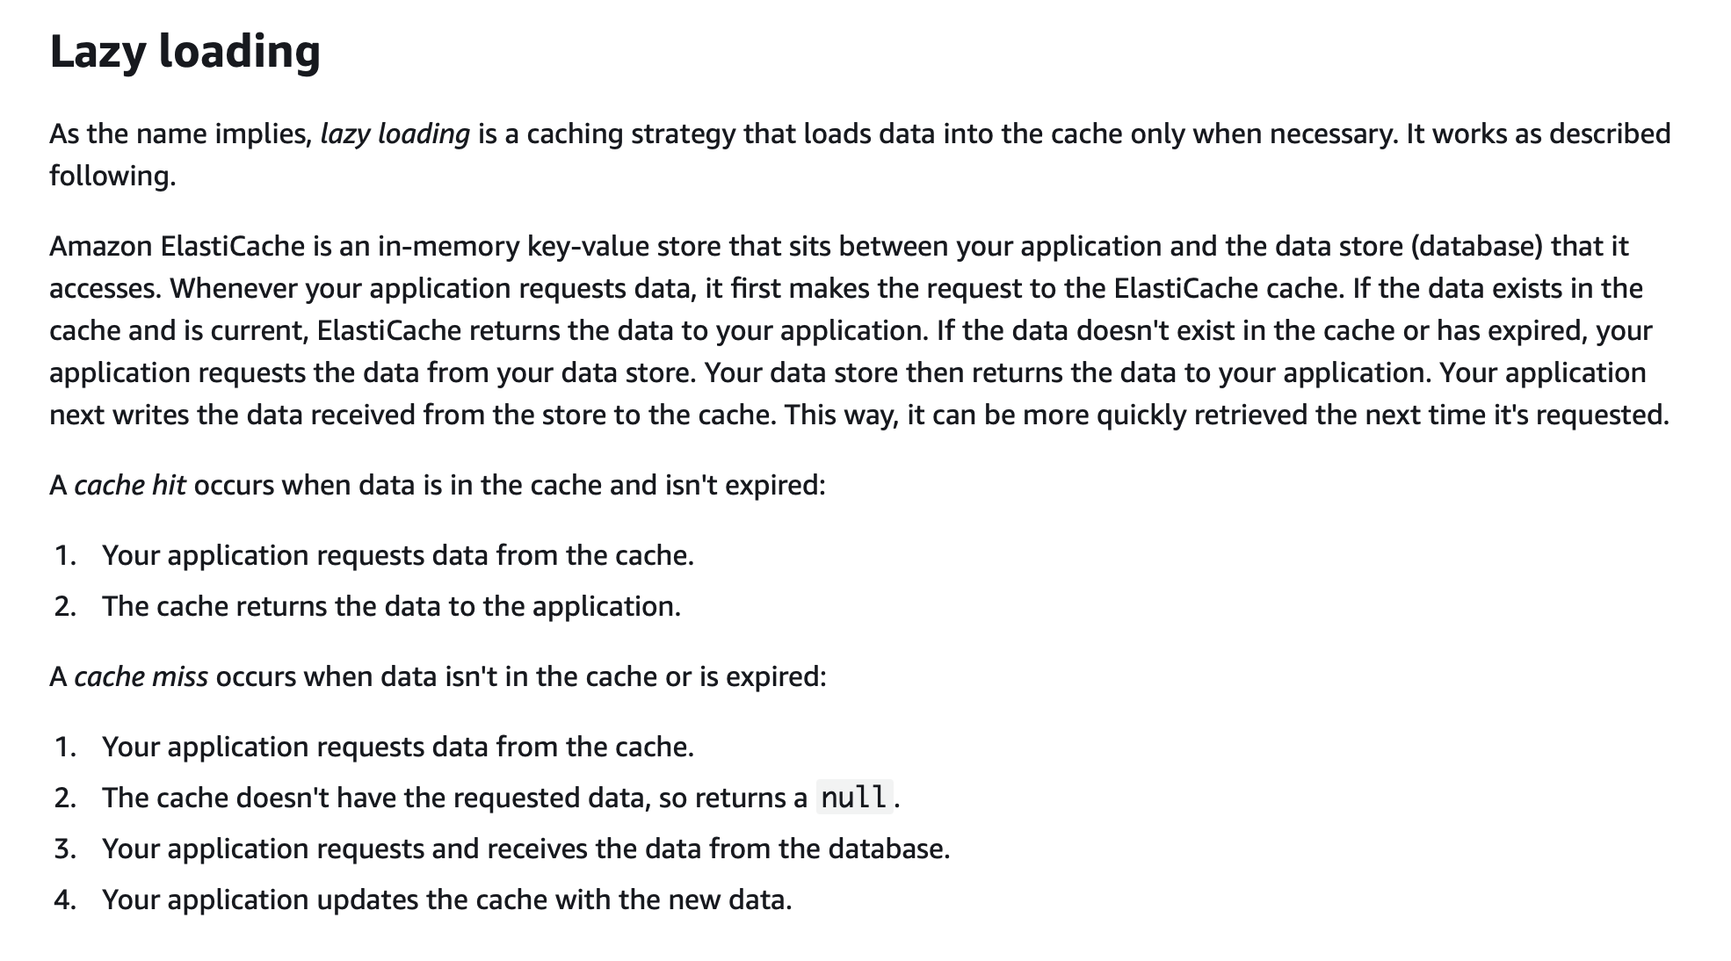
Estratégias de cache

Slide 60
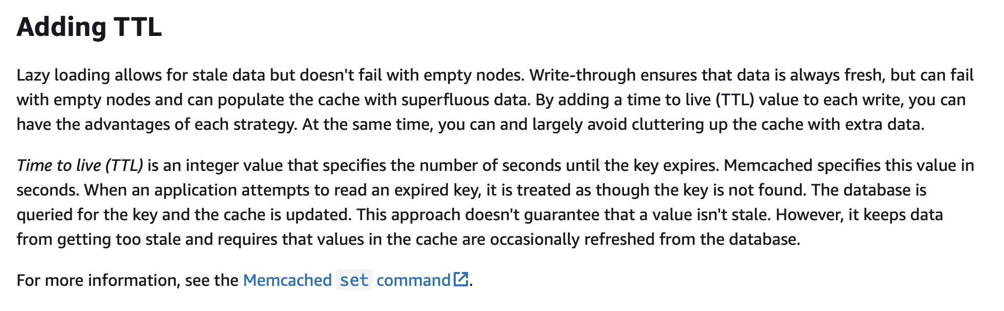
Estratégias de cache
IMPORTANTE

Slide 61

Elastic Load Balancer
Balanceador de carga

Slide 62
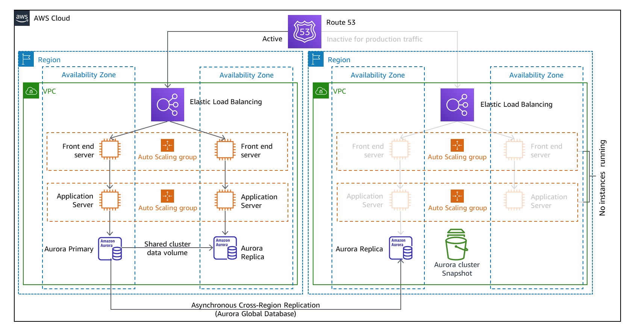
https://aws.amazon.com/blogs/architecture/disaster-recovery-dr-architecture-on-aws-part-iii-pilot-light-and-warm-standby/

Slide 63
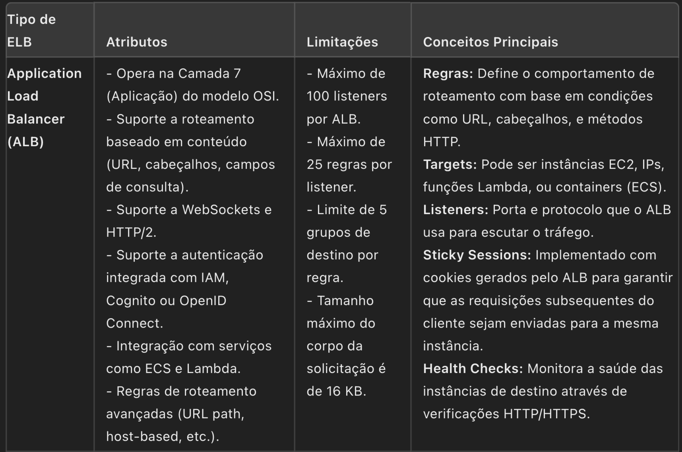
ALB

Slide 64
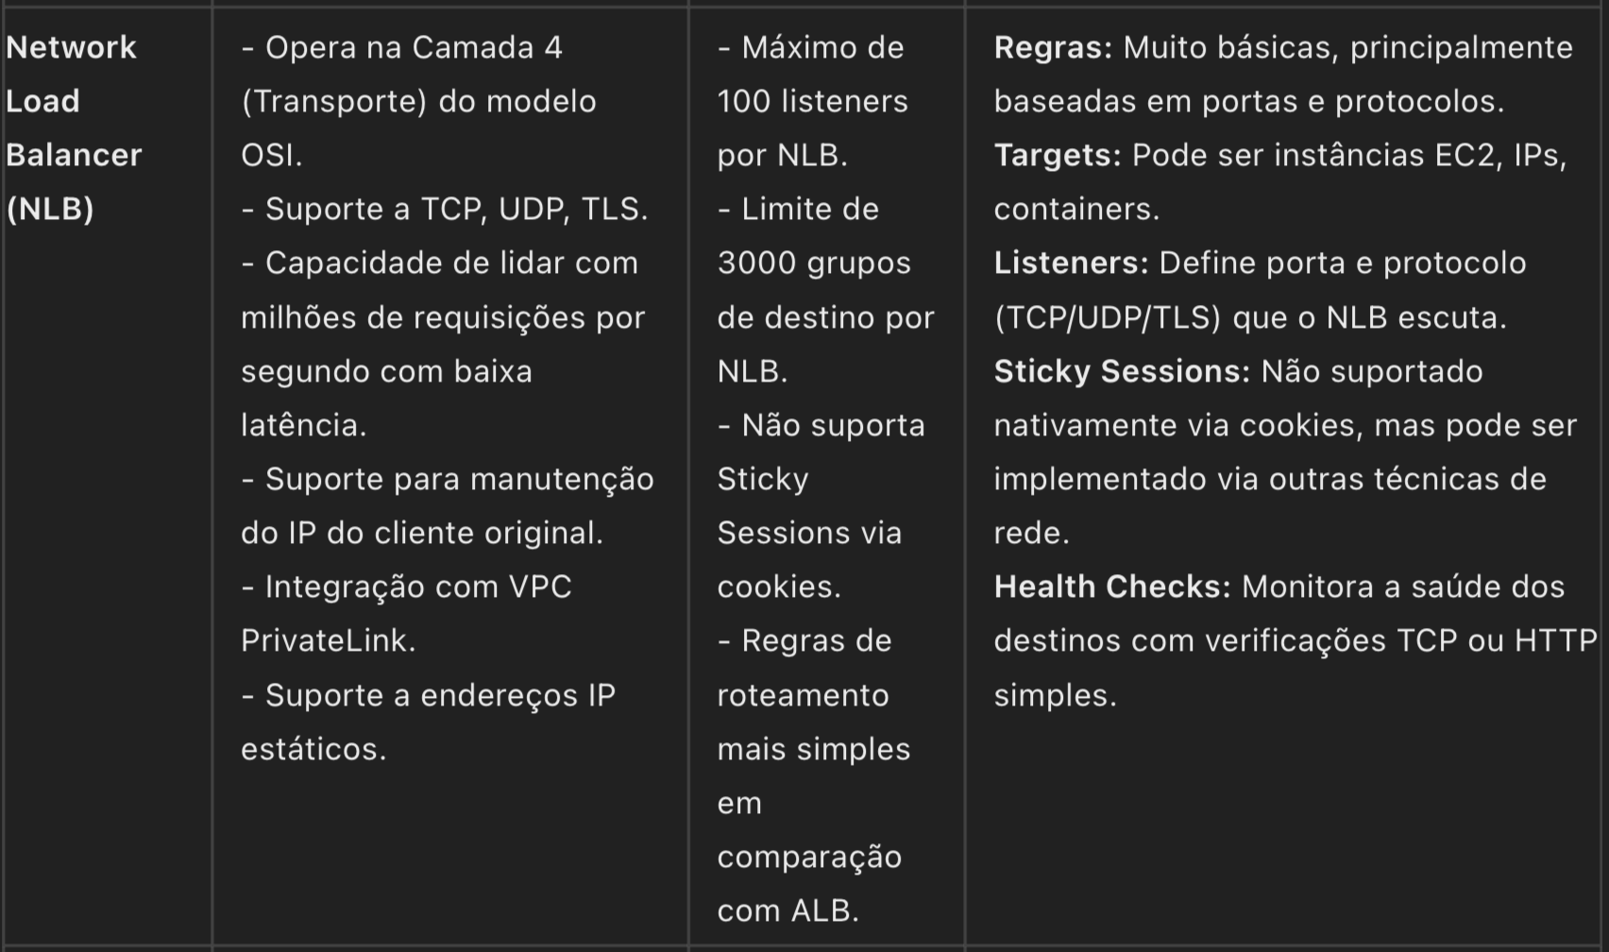
NLB

Slide 65
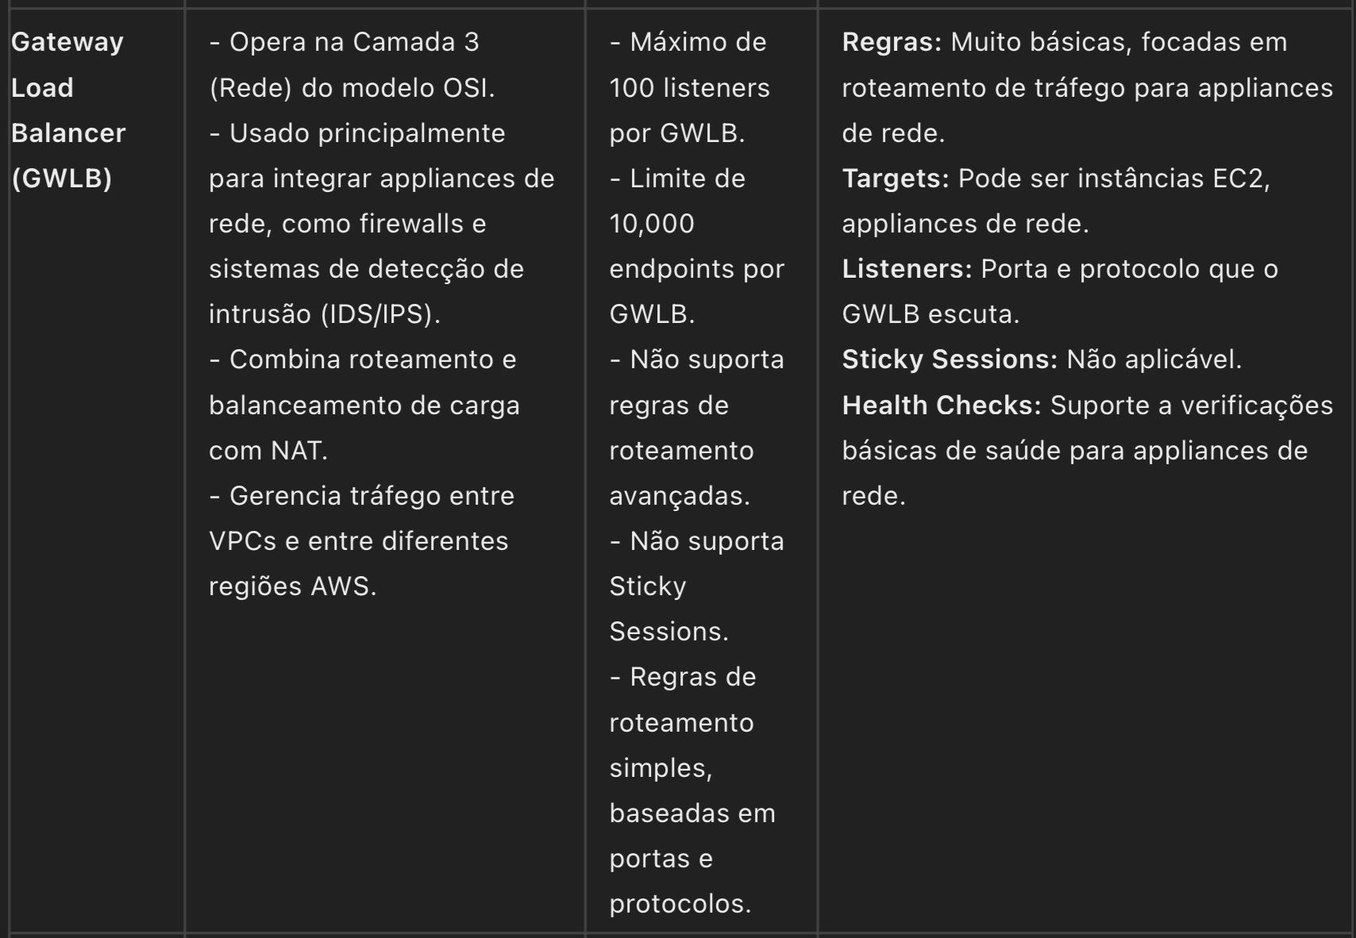
Gateway Load Balancer

Slide 66
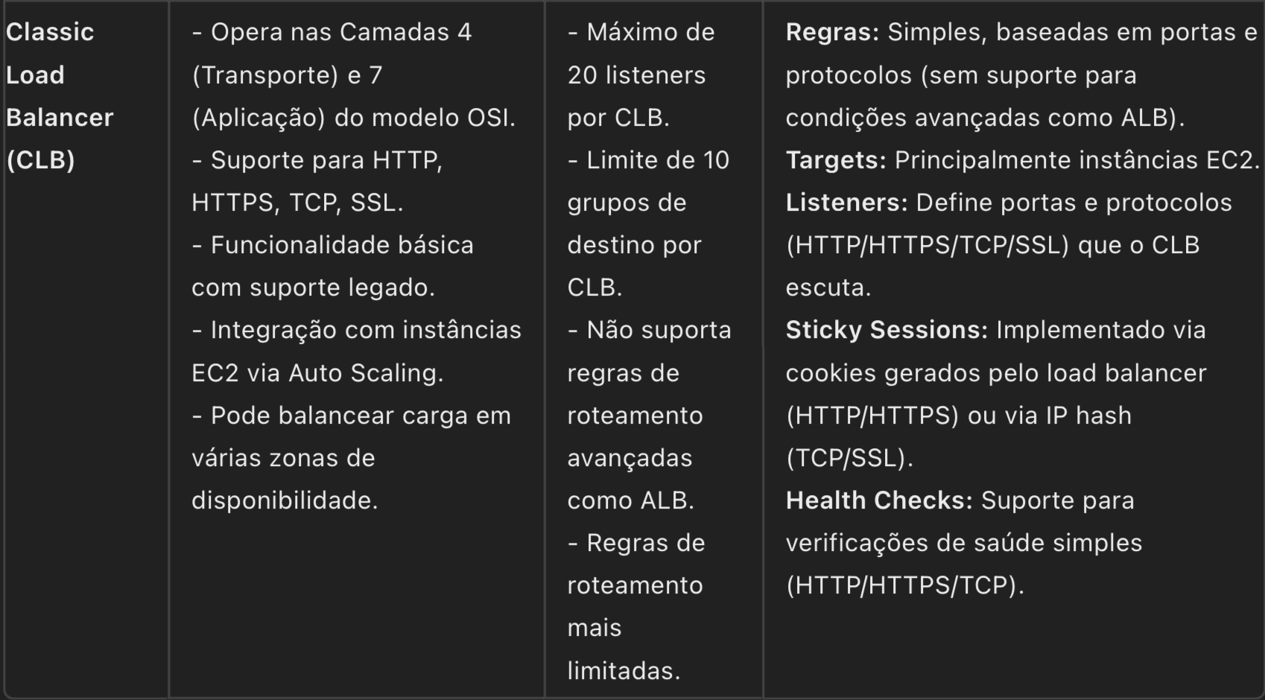
Classic Load Balancer

Slide 67
Semana 4
Exercícios

Slide 68
Exercício 1 - Revisão
Uma empresa de e-commerce está migrando sua infraestrutura para a AWS. Eles precisam configurar uma rede segura na nuvem que permita que suas instâncias EC2 em sub-redes privadas acessem a internet para baixar atualizações de software, enquanto ainda mantêm uma comunicação segura com outras instâncias EC2 em sub-redes públicas.
A arquitetura proposta inclui:
Uma VPC com duas sub-redes: uma sub-rede pública e uma sub-rede privada.
Instâncias EC2 na sub-rede pública que precisam ser acessíveis via SSH a partir da internet.
Instâncias EC2 na sub-rede privada que não devem ser acessíveis diretamente da internet.
Requisitos de conformidade exigem que todas as comunicações de entrada e saída sejam restritas ao mínimo necessário.
Pergunta:
Com base no cenário acima, qual é a melhor configuração de componentes de segurança para atender aos requisitos da empresa? Considere o uso de grupos de segurança, tabelas de rotas, listas de controle de acesso de rede (NACLs) e gateways NAT.

Slide 69
Exercício 1 - Revisão
A) Configurar um gateway de internet para a VPC e associar uma tabela de rotas que direcione todo o tráfego de saída das instâncias da sub-rede privada para o gateway de internet. Configurar um grupo de segurança que permita SSH (porta 22) para as instâncias na sub-rede pública e permitir todo o tráfego de entrada e saída na sub-rede privada.
B) Configurar um gateway de internet para a VPC e um gateway NAT na sub-rede pública. Associar uma tabela de rotas para a sub-rede privada que direcione o tráfego de saída para o gateway NAT. Configurar grupos de segurança para permitir SSH (porta 22) para as instâncias na sub-rede pública e permitir apenas tráfego necessário de saída para a internet nas instâncias na sub-rede privada. Usar NACLs para permitir o tráfego de retorno na sub-rede privada.
C) Configurar um gateway NAT na sub-rede privada e associar uma tabela de rotas que direcione o tráfego de entrada e saída para a sub-rede pública. Configurar um grupo de segurança que permita todo o tráfego de entrada e saída para ambas as sub-redes e usar NACLs para bloquear todo o tráfego de entrada na sub-rede privada.
D) Configurar um gateway de internet para a VPC e associar uma tabela de rotas para direcionar o tráfego de saída da sub-rede privada diretamente para o gateway de internet. Configurar grupos de segurança que permitam todo o tráfego de entrada e saída, e usar NACLs para bloquear todo o tráfego de entrada na sub-rede pública.

Slide 70
Exercício 1 - Revisão
Resposta Correta: B
Explicação:
Gateway NAT: É necessário para que as instâncias na sub-rede privada possam acessar a internet sem serem diretamente acessíveis da internet.
Tabela de Rotas: A tabela de rotas da sub-rede privada deve direcionar o tráfego de saída para o gateway NAT, enquanto a sub-rede pública usa o gateway de internet.
Grupos de Segurança: Devem ser configurados para permitir apenas o tráfego necessário, como SSH para as instâncias na sub-rede pública, e comunicação seletiva para as instâncias na sub-rede privada.
NACLs: Podem ser usados para adicionar uma camada adicional de segurança, controlando o tráfego de entrada e saída nas sub-redes.

Slide 71
Exercício 2 - Revisão
Cenário:
Uma grande organização possui várias equipes de desenvolvimento, cada uma com seu próprio ambiente na AWS. A organização deseja adotar uma estratégia de segurança para gerenciar centralmente suas contas AWS, garantindo que cada equipe tenha autonomia sobre suas respectivas contas, mas dentro de políticas de segurança rigorosas definidas pela organização.
A organização também quer garantir que todas as contas AWS sigam práticas de segurança recomendadas, como a ativação de logs do CloudTrail, proteção contra exclusão acidental de recursos críticos e gerenciamento centralizado de permissões.
Pergunta:
Qual é a melhor abordagem para implementar essa estratégia de segurança para várias contas AWS, considerando o uso do AWS Control Tower e políticas de controle de serviço (SCPs)?

Slide 72
Exercício 2 - Revisão
A) Criar uma conta principal para a organização e usar o AWS Control Tower para provisionar e gerenciar todas as contas filhas. Configurar políticas de controle de serviço (SCPs) no AWS Organizations para aplicar restrições a todas as contas, como a obrigatoriedade de usar criptografia em S3 e proibir a exclusão de logs do CloudTrail. Conceder permissões amplas para que cada equipe gerencie seus recursos sem interferir nas configurações de segurança centralizadas.
B) Criar uma conta principal e usar o AWS Control Tower para provisionar todas as contas filhas. Permitir que cada equipe configure suas próprias políticas de segurança e logs do CloudTrail, sem impor restrições globais, para que possam adaptar as configurações às suas necessidades específicas.
C) Usar o AWS Organizations para centralizar a gestão de contas, mas permitir que cada equipe configure seus próprios SCPs e políticas de segurança para melhor atender às necessidades individuais de cada equipe, sem interferência da organização central.
D) Criar uma única conta AWS com várias VPCs para diferentes equipes e usar o AWS IAM para gerenciar permissões dentro dessa conta única, usando SCPs apenas para restringir o uso de certos serviços.

Slide 73
Exercício 2 - Revisão
Resposta Correta: A
Explicação:
AWS Control Tower: É ideal para provisionar e gerenciar múltiplas contas AWS, garantindo conformidade com políticas de segurança centralizadas.
SCPs (Políticas de Controle de Serviço): São usadas para aplicar políticas de segurança obrigatórias a todas as contas dentro da organização, garantindo que práticas recomendadas sejam seguidas em todas as equipes.
Permissões Centralizadas: A organização pode garantir que práticas de segurança cruciais sejam seguidas enquanto ainda permite que as equipes individuais tenham autonomia sobre seus próprios recursos dentro dos limites estabelecidos.

Slide 74
Exercício 3 - Revisão
Cenário:
Uma empresa de tecnologia está expandindo rapidamente e precisa implementar um modelo de autorização que permita o gerenciamento flexível de permissões para seus funcionários. A empresa tem diferentes equipes (desenvolvimento, operações, segurança) com necessidades distintas de acesso. Além disso, certos funcionários precisam acessar múltiplas contas AWS para diferentes projetos.
A empresa quer garantir que as permissões sejam gerenciadas de forma centralizada, mas que sejam flexíveis o suficiente para permitir atribuições temporárias de permissões para projetos específicos. A empresa também deseja minimizar o risco de permissões excessivas e garantir que todas as atividades críticas sejam monitoradas.
Pergunta:
Qual é a melhor estratégia para implementar esse modelo de autorização flexível usando usuários, grupos, funções e políticas do IAM?

Slide 75
Exercício 3 - Revisão
Cenário:
Uma empresa de tecnologia está expandindo rapidamente e precisa implementar um modelo de autorização que permita o gerenciamento flexível de permissões para seus funcionários. A empresa tem diferentes equipes (desenvolvimento, operações, segurança) com necessidades distintas de acesso. Além disso, certos funcionários precisam acessar múltiplas contas AWS para diferentes projetos.
A empresa quer garantir que as permissões sejam gerenciadas de forma centralizada, mas que sejam flexíveis o suficiente para permitir atribuições temporárias de permissões para projetos específicos. A empresa também deseja minimizar o risco de permissões excessivas e garantir que todas as atividades críticas sejam monitoradas.
Pergunta:
Qual é a melhor estratégia para implementar esse modelo de autorização flexível usando usuários, grupos, funções e políticas do IAM?

Slide 76
Exercício 3 - Revisão
A) Criar usuários do IAM para cada funcionário com permissões específicas atribuídas diretamente a eles. Usar grupos do IAM para conceder permissões adicionais conforme necessário para diferentes projetos. Conceder acesso a múltiplas contas usando funções do IAM que possam ser assumidas conforme necessário.
B) Criar funções do IAM para cada função de trabalho específica (por exemplo, desenvolvedor, administrador) e permitir que os usuários do IAM assumam essas funções conforme necessário para diferentes projetos. Usar grupos do IAM para gerenciar o acesso a recursos globais da empresa.
C) Criar um usuário do IAM para cada funcionário e atribuir permissões diretamente a esses usuários para cada projeto em que estejam envolvidos. Usar políticas gerenciadas pelo cliente para personalizar permissões individuais conforme necessário.
D) Criar grupos do IAM para cada equipe (desenvolvimento, operações, segurança) e atribuir permissões diretamente a esses grupos. Usar funções do IAM para conceder acesso temporário a recursos em diferentes contas AWS e usar políticas de sessão para restringir o escopo dessas funções.

Slide 77
Exercício 3 - Revisão
Resposta Correta: D
Explicação:
Grupos do IAM: São ideais para conceder permissões baseadas em equipes, simplificando o gerenciamento de permissões comuns para membros da equipe.
Funções do IAM: Permitem um modelo de autorização flexível, permitindo que os usuários assumam funções específicas com permissões definidas, especialmente útil para acessar recursos em diferentes contas ou para atribuições temporárias.
Políticas de Sessão: Fornecem um mecanismo adicional para restringir o escopo das permissões concedidas ao assumir uma função, aumentando a segurança ao limitar o que pode ser feito durante a sessão da função.

Slide 78
Exercício 4
Uma empresa de serviços financeiros está implementando um sistema de processamento de transações em tempo real. Para garantir que as transações sejam processadas de forma confiável e escalável, eles decidiram usar o Amazon SQS para enfileirar as transações e o AWS Lambda para processá-las.
O volume de transações pode variar significativamente ao longo do dia, com picos que podem atingir milhares de transações por segundo. A empresa precisa garantir que o sistema possa lidar com esses picos sem perder transações e manter a latência baixa.
Pergunta:
Com base nos limites do SQS e do Lambda, qual das opções a seguir é a melhor estratégia para configurar este sistema para processar eficientemente as transações e manter o desacoplamento dos componentes?

Slide 79
Exercício 4
A) Configurar uma única fila SQS e um único Lambda para processar as mensagens. Aumentar a memória alocada para a função Lambda para maximizar a CPU e permitir o processamento de mais transações simultaneamente. Usar o mecanismo de redrive para mover as mensagens não processadas para uma fila DLQ (Dead Letter Queue).
B) Configurar uma fila SQS com mensagens configuradas para serem processadas em lotes (batch). Configurar a função Lambda para consumir esses lotes e definir o número máximo de invocações simultâneas para a função Lambda para evitar sobrecarga. Monitorar a fila SQS e ajustar a concorrência provisionada do Lambda para lidar com picos de carga.
C) Configurar várias filas SQS, uma para cada tipo de transação, e criar funções Lambda separadas para cada fila. Definir a função Lambda para consumir as mensagens imediatamente após serem adicionadas à fila. Configurar a concorrência provisionada para garantir que a função Lambda esteja sempre pronta para processar novas mensagens.
D) Configurar uma única fila SQS com um tempo de visibilidade curto para garantir que as mensagens sejam reprocessadas rapidamente em caso de falha. Configurar a função Lambda para processar as mensagens individualmente com a menor quantidade de memória possível para economizar custos.

Slide 80
Exercício 4
Resposta Correta: B
Explicação:
Fila SQS com Lotes (Batch Processing): O processamento em lotes permite que o Lambda consuma várias mensagens ao mesmo tempo, o que é mais eficiente em termos de custo e pode reduzir a latência total, especialmente em volumes altos.
Limites do Lambda: Lambda tem limites de concorrência e tempo de execução. Configurar o número máximo de invocações simultâneas ajuda a gerenciar picos de carga e evita que o sistema fique sobrecarregado.
Concorrência Provisionada: Monitorar e ajustar a concorrência provisionada do Lambda permite que a função seja invocada rapidamente durante picos de demanda, garantindo que as mensagens sejam processadas de forma oportuna sem exceder os limites.
Limites do SQS: SQS pode manipular um volume muito grande de mensagens, mas o tempo de visibilidade e o tamanho dos lotes devem ser gerenciados para otimizar o processamento e evitar que mensagens sejam processadas múltiplas vezes ou fiquem presas na fila.
Essa abordagem garante que o sistema possa lidar com grandes volumes de transações de maneira eficiente e confiável, respeitando os limites do SQS e do Lambda, e mantendo o desacoplamento necessário para escalabilidade.

Slide 81
Exercício 5
Cenário:
Uma empresa de mídia digital está desenvolvendo uma aplicação web que exibe conteúdo personalizado para os usuários. Para melhorar o desempenho e reduzir a carga no banco de dados, eles decidiram implementar uma camada de cache usando AWS ElastiCache. Eles precisam decidir entre usar Redis ou Memcached, e também precisam escolher a estratégia de caching mais adequada entre Lazy Loading, TTL (Time-to-Live) e Write-Through.
Lazy Loading: Carrega os dados no cache apenas quando são solicitados, deixando os dados não requisitados fora do cache até que sejam necessários.
TTL (Time-to-Live): Define um tempo limite para que os dados permaneçam no cache antes de serem automaticamente removidos.
Write-Through: Atualiza o cache e o banco de dados ao mesmo tempo, garantindo que o cache sempre esteja sincronizado com o banco de dados.
A empresa está preocupada com a consistência dos dados, especialmente em cenários onde os dados mudam frequentemente. Eles também precisam garantir que o cache possa lidar com cargas de trabalho pesadas e oferecer baixa latência.

Slide 82
Exercício 5
Pergunta:
Qual das opções a seguir representa a melhor combinação de estratégia de caching e escolha de ElastiCache (Redis ou Memcached) para atender às necessidades da empresa?
A) Usar Memcached com Lazy Loading e TTL para minimizar a carga no banco de dados e permitir que os dados sejam automaticamente removidos do cache após um determinado período.
B) Usar Redis com Write-Through e TTL para garantir que o cache esteja sempre atualizado e que os dados sejam removidos do cache após um tempo definido, enquanto oferece suporte para persistência e estruturas de dados complexas.
C) Usar Redis com Lazy Loading e sem TTL para garantir baixa latência, sem necessidade de remover automaticamente os dados do cache, aproveitando os recursos de persistência do Redis.
D) Usar Memcached com Write-Through e sem TTL para garantir que os dados no cache sejam consistentes com o banco de dados, sem a necessidade de persistência ou remoção automática de dados.

Slide 83
Exercício 5
Resposta Correta: B
Explicação:
Redis: Suporta estruturas de dados complexas e persistência, tornando-o mais adequado para casos onde a consistência e a durabilidade dos dados são importantes.
Write-Through com TTL: Garante que os dados no cache estejam sempre atualizados e que dados obsoletos sejam removidos após um tempo definido, reduzindo a possibilidade de servir dados desatualizados.
Memcached: É uma opção mais simples e rápida, mas não oferece persistência ou suporte para estruturas de dados complexas, tornando-o menos adequado para cenários que exigem alta consistência dos dados.

Slide 84
Exercício 6
Uma empresa de serviços financeiros está projetando uma aplicação que deve processar um grande volume de transações financeiras em tempo real. A aplicação é dividida em dois componentes principais: um frontend web que serve uma interface de usuário e uma API backend que processa as transações. A empresa precisa garantir alta disponibilidade e baixa latência para ambos os componentes, mas cada um tem requisitos diferentes:
Frontend Web: Precisa lidar com HTTP/HTTPS, permitir roteamento baseado em URL e fornecer autenticação de usuário.
API Backend: Precisa lidar com conexões TCP de baixa latência e alto volume de transações em tempo real, sem a necessidade de processamento de camada de aplicação (como roteamento HTTP).
Pergunta:
Com base nos requisitos acima, qual das opções a seguir representa a melhor configuração de balanceamento de carga para essa aplicação, utilizando Application Load Balancer (ALB) e Network Load Balancer (NLB)?

Slide 85
Exercício 6
A) Usar um ALB para ambos o frontend web e a API backend, aproveitando as funcionalidades avançadas de roteamento e autenticação do ALB para todas as requisições.
B) Usar um NLB para o frontend web devido à sua baixa latência, e um ALB para a API backend para aproveitar o roteamento baseado em URL.
C) Usar um ALB para o frontend web, aproveitando o suporte para HTTP/HTTPS e autenticação de usuário, e um NLB para a API backend, garantindo baixa latência e alta taxa de transferência para as transações em tempo real.
D) Usar dois ALBs, um para o frontend web e outro para a API backend, configurando roteamento baseado em URL para ambos, garantindo consistência na arquitetura.

Slide 86
Exercício 6
Resposta Correta: C
Explicação:
ALB: É ideal para o frontend web porque oferece suporte para HTTP/HTTPS, roteamento baseado em URL, e autenticação, que são todos requisitos importantes para a interface de usuário.
NLB: É mais adequado para a API backend devido à sua baixa latência, capacidade de lidar com altos volumes de tráfego TCP, e simplicidade, o que é crucial para transações financeiras em tempo real.
Combinação de ALB e NLB: Permite otimizar cada componente da aplicação de acordo com seus requisitos específicos, garantindo desempenho e escalabilidade.

Slide 87
Exercício 7
Uma empresa de e-commerce está desenvolvendo um sistema automatizado para processar pedidos de clientes. Quando um pedido é recebido, ele passa por várias etapas, incluindo verificação de pagamento, confirmação de estoque, preparação para envio e notificação ao cliente. A empresa quer garantir que cada etapa seja executada de forma confiável, mesmo em caso de falhas temporárias.
Para implementar este fluxo de trabalho, a empresa está considerando o uso de AWS Step Functions para orquestrar as etapas do processo. No entanto, eles também precisam notificar diferentes sistemas e partes interessadas (como o departamento de logística) sobre o status de cada pedido, o que pode ser feito usando o Amazon SNS.

Slide 88
Exercício 7
Pergunta:
Qual das abordagens a seguir seria a mais adequada para implementar esse sistema, considerando as limitações e capacidades dos AWS Step Functions e SNS?
A) Usar Step Functions para orquestrar todas as etapas do processo, incluindo a lógica de verificação de pagamento, confirmação de estoque e preparação para envio. Em cada etapa crítica, configurar Step Functions para publicar uma mensagem no SNS, que então notificará as partes interessadas relevantes.
B) Usar SNS para publicar uma mensagem sempre que um novo pedido for recebido, e configurar diferentes assinaturas SNS para iniciar as verificações de pagamento, confirmação de estoque e outras etapas. Cada assinatura SNS será configurada para chamar uma função Lambda que executa a etapa correspondente.
C) Usar Step Functions para orquestrar as etapas principais do processo (verificação de pagamento, confirmação de estoque, etc.), e no final de cada fluxo, configurar SNS para enviar notificações sobre o status final do pedido.
D) Usar Step Functions para orquestrar as etapas principais e SNS para processar etapas paralelas, como notificações de status, de forma independente das funções principais. SNS será responsável por iniciar as etapas de processamento, enquanto Step Functions coordena as atividades principais.

Slide 89
Exercício 7
Resposta Correta: A
Explicação:
Step Functions: É ideal para orquestrar fluxos de trabalho complexos com múltiplas etapas e garante a resiliência ao lidar com falhas, oferecendo monitoramento e retries automáticos.
SNS: Integrado com Step Functions, permite notificar diferentes sistemas ou partes interessadas de forma assíncrona durante o processo, garantindo que os sistemas externos sejam informados sem interromper o fluxo principal.
Abordagem A: Garante que o processo principal seja gerenciado de forma confiável com Step Functions, enquanto o SNS lida com notificações paralelas e assíncronas para os sistemas envolvidos.

Slide 90
Exercício 8
Uma empresa de marketing digital precisa processar grandes volumes de dados de eventos gerados a partir de diversas campanhas publicitárias em diferentes plataformas. Os eventos incluem cliques em anúncios, visualizações de páginas e conversões. Esses dados são usados para análises em tempo real e para acionar notificações para diferentes sistemas internos e parceiros externos.
A arquitetura proposta deve garantir que os eventos sejam entregues de forma confiável e que o processamento possa escalar conforme a demanda aumenta. A empresa está considerando usar SNS para enviar os eventos para diferentes sistemas e SQS para garantir que todos os eventos sejam processados, mesmo que haja picos repentinos no volume de dados.
Pergunta:
Qual das opções a seguir representa a melhor configuração para desacoplar e processar os eventos gerados pelas campanhas, considerando as características e limitações do SNS e do SQS?

Slide 91
Exercício 8
Uma empresa de marketing digital precisa processar grandes volumes de dados de eventos gerados a partir de diversas campanhas publicitárias em diferentes plataformas. Os eventos incluem cliques em anúncios, visualizações de páginas e conversões. Esses dados são usados para análises em tempo real e para acionar notificações para diferentes sistemas internos e parceiros externos.
A arquitetura proposta deve garantir que os eventos sejam entregues de forma confiável e que o processamento possa escalar conforme a demanda aumenta. A empresa está considerando usar SNS para enviar os eventos para diferentes sistemas e SQS para garantir que todos os eventos sejam processados, mesmo que haja picos repentinos no volume de dados.
Pergunta:
Qual das opções a seguir representa a melhor configuração para desacoplar e processar os eventos gerados pelas campanhas, considerando as características e limitações do SNS e do SQS?

Slide 92
Exercício 8
A) Usar SNS para publicar os eventos gerados pelas campanhas e configurar múltiplas filas SQS como assinaturas. Cada fila SQS será consumida por diferentes sistemas internos ou parceiros, garantindo que os eventos sejam processados independentemente do volume de dados.
B) Usar SQS como o principal mecanismo de publicação para eventos, com múltiplas filas para diferentes tipos de eventos. Cada fila será consumida por diferentes sistemas, e SNS será usado apenas para notificar sistemas externos sobre eventos críticos.
C) Usar SNS para publicar os eventos e notificar diretamente os sistemas internos e parceiros, sem usar SQS. Cada sistema será responsável por processar os eventos imediatamente após recebê-los.
D) Usar SQS para enfileirar os eventos e configurar uma única assinatura SNS que publique um resumo dos eventos processados para sistemas externos no final de cada dia.

Slide 93
Exercício 8
Resposta Correta: A
Explicação:
SNS com SQS: Usar SNS para publicar eventos e SQS como assinaturas garante que os eventos sejam distribuídos de forma confiável para múltiplos sistemas. Cada fila SQS pode lidar com picos de carga de forma independente, desacoplando o processamento e garantindo que nenhum evento seja perdido.
SNS: Ideal para fan-out de mensagens, onde uma única publicação precisa ser distribuída para múltiplos destinos (neste caso, múltiplas filas SQS).
SQS: Garante que as mensagens sejam processadas de maneira confiável e escalável, suportando filas que podem crescer conforme a demanda, sem perda de mensagens.

Slide 94
Exercício 9
Uma empresa de tecnologia está desenvolvendo uma aplicação crítica que depende de um banco de dados relacional hospedado no Amazon RDS. A aplicação deve ser altamente disponível e resiliente a falhas, com a capacidade de se recuperar rapidamente em caso de problemas com o banco de dados principal. A empresa também está considerando como melhorar o desempenho de leitura em escala global, pois espera um grande volume de tráfego de leitura de diferentes regiões.
A empresa está avaliando as opções de Multi-AZ (Alta Disponibilidade) e Read Replicas (Desempenho de Leitura), mas está confusa sobre as diferenças entre a replicação síncrona e assíncrona, e como cada uma impacta a disponibilidade, latência e consistência dos dados.
Pergunta:
Qual das seguintes opções representa a melhor configuração para a empresa, considerando a necessidade de alta disponibilidade e desempenho de leitura, e quais são as diferenças principais entre a replicação síncrona e assíncrona no contexto do Amazon RDS?

Slide 95
Exercício 9
A) Usar Multi-AZ para garantir alta disponibilidade e failover automático, pois a replicação síncrona garante que os dados estejam completamente atualizados no banco de dados de réplica antes de confirmar uma transação. Além disso, configurar Read Replicas para escalar a leitura globalmente, aceitando o risco de eventual inconsistência de dados devido à replicação assíncrona.
B) Usar Read Replicas em múltiplas regiões para alta disponibilidade e baixa latência de leitura, pois a replicação assíncrona garante que as réplicas recebam atualizações com a menor latência possível. Configurar Multi-AZ para melhorar a escalabilidade de leitura em uma única região, com a garantia de consistência dos dados.
C) Usar apenas Read Replicas para alcançar alta disponibilidade, pois a replicação assíncrona permite que a aplicação continue funcionando, mesmo se a réplica estiver ligeiramente atrasada em relação ao banco de dados principal. Não configurar Multi-AZ, já que a alta disponibilidade pode ser gerenciada manualmente por failover para uma réplica de leitura.
D) Usar Multi-AZ para todas as regiões onde a aplicação opera, pois a replicação síncrona é necessária para garantir consistência dos dados em escala global. Evitar Read Replicas, pois a latência de leitura é menos importante que a consistência dos dados.

Slide 96
Exercício 9
Resposta Correta: A
Explicação:
Multi-AZ (Replicação Síncrona): Garante alta disponibilidade e consistência dos dados ao replicar de forma síncrona as transações para uma instância de standby em outra zona de disponibilidade. Em caso de falha da instância principal, o failover automático garante continuidade sem perda de dados.
Read Replicas (Replicação Assíncrona): São usadas para escalar leituras, especialmente em diferentes regiões. No entanto, como a replicação é assíncrona, pode haver um pequeno atraso na propagação dos dados, o que significa que as leituras podem não refletir imediatamente as últimas atualizações.
Diferenças Principais: A replicação síncrona (Multi-AZ) prioriza a consistência e disponibilidade dos dados, enquanto a replicação assíncrona (Read Replicas) prioriza o desempenho de leitura, permitindo que os dados sejam lidos em múltiplas regiões, com potencial risco de latência e inconsistência momentânea.
Essa configuração oferece uma combinação robusta de alta disponibilidade com Multi-AZ e escalabilidade de leitura com Read Replicas, atendendo às necessidades de disponibilidade e desempenho global da empresa.

Slide 97

Bônus: Atividade Desafio (extra, demanda bastante tempo)
Escolher alguma plataforma com simulados e resolver um simulado do início ao fim.
Ao final, anotar maiores pontos de dúvidas.
Separar em tópicos todas as dúvidas e fazer documento breve explicando cada um dos pontos.
Se possível e quiser, compartilhar aqui com a turma o documento de anotações e resolução das dúvidas.
Fazer outro simulado e comparar o desempenho.
Se quiser, trazer relato no próximo encontro! (Dia 20/08/2024)

